Slide 1


数据库性能优化
之理解执行计划
刘伟

Slide 2

Contents
01
理解执行计划原理
目 录
02
了解ORACLE执行计划与执行跟踪
03
典型案例
04
总结

Slide 3
性能优化的困难点
数据库架构设计无遵循标准
各种场景下缺少最佳实践
性能优化太难，且无据可循
难以量化性能优化，且不知道如何极限提升性能

Slide 4

PART 01
理解执行计划原理

Slide 5
概述
1. 决定性能优化相关知识点太多，如范式设计，索引设计，SQL连接方式设计、分区分表分库、并行、压缩，事务控制，数据库日志，数据库参数优化等。从以上内容去理解性能优化非常困难，但如果从业务使用的角度去理解性能优化则更容易一些，真正决定性能的是数据结构和算法。
2. 我们主要是通过SQL操作数据，性能优化的主要目标是SQL性能优化，而SQL执行性能由SQL的执行计划最终确定。因此理解执行计划是进行性能优化的最佳入口。
3. 通过理解执行计划，进而了解到数据库的数据结构和算法优劣，才能更好的做好数据库设计，获取更佳的性能优化效果。
4. 执行计划的生成，依赖于数据库自动或手动采集相关表的统计信息（例如表行数，索引列非重复值数量等）。当不同的硬件环境下，部署同样的系统，统计信息不同，会导致同样的SQL使用不同的执行计划，性能上可能差异很大。

Slide 6
现实场景的执行计划案例与执行计划简单程序模拟
案例：
本人从武汉到南京出差，进行行程规划，找到一条时间消耗最少的作为最优规划，并按最优规划执行。
重要参考数据：
火车：高铁200元，火车行程时间开销3小时。舒适度高。其他火车情况，略。
飞机：经济仓折后400元，4小时行程。舒适度中。
汽车：费用244元，9小时行程。舒适度低。
最终决定：
按高铁行程执行。但在10年前，我们会选择飞机，那时并无高铁。
程序实现的过程：
确定有哪几种方式，确定3种方式------计算机关键词：产生了3个执行计划
调查每种方式的预计开销，使用数学方法进行量化------计算机关键词：收集统计信息与提供成本估算数学模型
比较每种行程规划的估算开销，选择最优的行程规划------计算机关键词：成本计算与“最优路径”确定
按唯一的一条确定的行程规划进行执行------计算机关键词：按执行计划执行
可能问题：
供选择的有效执行计划不够高效，估算模型不合理，统计信息不准确，系统确定的最优路径非最优，资源开销大。
需解决的问题：
能通过某种技术让系统能够计算出更优的执行计划，能尽量节省资源开销。
Notes:
疑问：
1. 建立索引相对于以上案例在计算机视野的实质是什么？ 其实只是产生了一条新的执行方式，即一个新的执行计划，其也许为高效或最优路径，也许不是。

Slide 7
基础1：从程序实现的角度理解执行计划
1. 执行计划
顾名思义，就是对一个任务，做出一份怎样去完成任务的详细方案。
广义上的执行计划在很多平台类处理数据的软件均存在，如：大数据，ES，java程序处理数据等。
狭义上的执行计划主要针对数据库的SQL执行。
2. 案例：任务----从10张结构类似的文件中找到共有数据，通过代码产生一个有效【非高效】的可执行计划。
3. 程序实现的一种执行计划的基本伪算法
for i0 in File0 loop
for i1 in File1 loop
...
for i9 in File9 loop
if i0.id = i1.id and i1.id = i2.id ... then
return id
end if
...
Notes:
-- 测试案例：
-- 1. 建立10张测试表
begin
for item in(select table_name from user_tables where table_name like 'TEMP_TEST%') loop
execute immediate 'drop table '||item.table_name;
end loop;
end;
/
create table temp_test0 nologging as
select cast(trunc(dbms_random.value()*100000) as int) as id, rpad(trunc(dbms_random.value()*100000),1000,'a') as name from dual connect by level <=100000;
create table temp_test1 nologging as
select cast(trunc(dbms_random.value()*100000) as int) as id, rpad(trunc(dbms_random.value()*100000),1000,'a') as name from dual connect by level <=100000;
create table temp_test2 nologging as
select cast(trunc(dbms_random.value()*100000) as int) as id, rpad(trunc(dbms_random.value()*100000),1000,'a') as name from dual connect by level <=100000;
create table temp_test3 nologging as
select cast(trunc(dbms_random.value()*100000) as int) as id, rpad(trunc(dbms_random.value()*100000),1000,'a') as name from dual connect by level <=100000;
create table temp_test4 nologging as
select cast(trunc(dbms_random.value()*100000) as int) as id, rpad(trunc(dbms_random.value()*100000),1000,'a') as name from dual connect by level <=100000;
create table temp_test5 nologging as
select cast(trunc(dbms_random.value()*100000) as int) as id, rpad(trunc(dbms_random.value()*100000),1000,'a') as name from dual connect by level <=100000;
create table temp_test6 nologging as
select cast(trunc(dbms_random.value()*100000) as int) as id, rpad(trunc(dbms_random.value()*100000),1000,'a') as name from dual connect by level <=100000;
create table temp_test7 nologging as
select cast(trunc(dbms_random.value()*100000) as int) as id, rpad(trunc(dbms_random.value()*100000),1000,'a') as name from dual connect by level <=100000;
create table temp_test8 nologging as
select cast(trunc(dbms_random.value()*100000) as int) as id, rpad(trunc(dbms_random.value()*100000),1000,'a') as name from dual connect by level <=100000;
create table temp_test9 nologging as
select cast(trunc(dbms_random.value()*100000) as int) as id, rpad(trunc(dbms_random.value()*100000),1000,'a') as name from dual connect by level <=100000;
-- 2. 删除重复ID数据，让ID在每张表中都是唯一的
delete temp_test0 where rowid in(select prowid from (select rowid as prowid,row_number() over(partition by id order by rowid) as znxh from temp_test0) where znxh>1);
delete temp_test1 where rowid in(select prowid from (select rowid as prowid,row_number() over(partition by id order by rowid) as znxh from temp_test1) where znxh>1);
delete temp_test2 where rowid in(select prowid from (select rowid as prowid,row_number() over(partition by id order by rowid) as znxh from temp_test2) where znxh>1);
delete temp_test3 where rowid in(select prowid from (select rowid as prowid,row_number() over(partition by id order by rowid) as znxh from temp_test3) where znxh>1);
delete temp_test4 where rowid in(select prowid from (select rowid as prowid,row_number() over(partition by id order by rowid) as znxh from temp_test4) where znxh>1);
delete temp_test5 where rowid in(select prowid from (select rowid as prowid,row_number() over(partition by id order by rowid) as znxh from temp_test5) where znxh>1);
delete temp_test6 where rowid in(select prowid from (select rowid as prowid,row_number() over(partition by id order by rowid) as znxh from temp_test6) where znxh>1);
delete temp_test7 where rowid in(select prowid from (select rowid as prowid,row_number() over(partition by id order by rowid) as znxh from temp_test7) where znxh>1);
delete temp_test8 where rowid in(select prowid from (select rowid as prowid,row_number() over(partition by id order by rowid) as znxh from temp_test8) where znxh>1);
delete temp_test9 where rowid in(select prowid from (select rowid as prowid,row_number() over(partition by id order by rowid) as znxh from temp_test9) where znxh>1);
commit;
-- 3. 建立ID列的索引
create index idx_temp_test0_id on temp_test0(id);
create index idx_temp_test1_id on temp_test1(id);
create index idx_temp_test2_id on temp_test2(id);
create index idx_temp_test3_id on temp_test3(id);
create index idx_temp_test4_id on temp_test4(id);
create index idx_temp_test5_id on temp_test5(id);
create index idx_temp_test6_id on temp_test6(id);
create index idx_temp_test7_id on temp_test7(id);
create index idx_temp_test8_id on temp_test8(id);
create index idx_temp_test9_id on temp_test9(id);
-- 4. 手工收集表的统计信息
call dbms_stats.gather_table_stats(user,'temp_test0');
call dbms_stats.gather_table_stats(user,'temp_test1');
call dbms_stats.gather_table_stats(user,'temp_test2');
call dbms_stats.gather_table_stats(user,'temp_test3');
call dbms_stats.gather_table_stats(user,'temp_test4');
call dbms_stats.gather_table_stats(user,'temp_test5');
call dbms_stats.gather_table_stats(user,'temp_test6');
call dbms_stats.gather_table_stats(user,'temp_test7');
call dbms_stats.gather_table_stats(user,'temp_test8');
call dbms_stats.gather_table_stats(user,'temp_test9');
-- 5. 产生共有ID的所有记录
-- drop table temp_test_allid;
create table temp_test_allid nologging as
select id from temp_test0
intersect
select id from temp_test1
intersect
select id from temp_test2
intersect
select id from temp_test3
intersect
select id from temp_test4
intersect
select id from temp_test5
intersect
select id from temp_test6
intersect
select id from temp_test7
intersect
select id from temp_test8
intersect
select id from temp_test9;
-- 6. SQL测试案例
-- 执行计划示例：
-- 6.1 示例1：连接顺序 t0>t1>t2>t3>t4>t5>t6>t7>t8>t9
select /*+leading(t0 t1 t2 t3 t4 t5 t6 t7 t8 t9)*/
t1.id,t2.id,t3.id,t4.id,t5.id,t5.name,t6.id,t6.name,t7.id,t8.id,t9.id from
temp_test0 t0,temp_test1 t1,temp_test2 t2,temp_test3 t3,temp_test4 t4
,temp_test5 t5,temp_test6 t6,temp_test7 t7,temp_test8 t8,temp_test9 t9
where t0.id = t1.id and t1.id = t2.id and t2.id = t3.id and t3.id = t4.id and t4.id = t5.id
and t5.id = t6.id and t6.id = t7.id and t7.id = t8.id and t8.id = t9.id;
-- 6.2 示例2：连接顺序 t1>t0>t2>t3>t4>t5>t6>t7>t8>t9
select /*+leading(t1 t0 t2 t3 t4 t5 t6 t7 t8 t9)*/
t1.id,t2.id,t3.id,t4.id,t5.id,t5.name,t6.id,t6.name,t7.id,t8.id,t9.id from
temp_test0 t0,temp_test1 t1,temp_test2 t2,temp_test3 t3,temp_test4 t4
,temp_test5 t5,temp_test6 t6,temp_test7 t7,temp_test8 t8,temp_test9 t9
where t0.id = t1.id and t1.id = t2.id and t2.id = t3.id and t3.id = t4.id and t4.id = t5.id
and t5.id = t6.id and t6.id = t7.id and t7.id = t8.id and t8.id = t9.id;

Slide 8
基础1：从程序实现的角度理解执行计划（续）
4. 有效执行计划的数量：>=n!个
如内外部循环选择不同的文件可产生不同的执行计划：
执行计划1： file0->file1...->file9
执行计划2： file9->file8...->file0
有效执行计划数量计算：伪代码实现的实际执行方式有10!种以上。
最外部循环，可选A0-A9中任意1个。10种选择
第二层循环，9种选择
..................
5. 通用应用程序实现执行计划的特点：常规情况下只从多个执行计划中选择一个最优执行计划执行一次。
5.1 多样性。
如针对一个复杂查询可产生有效的执行计划成千上万种。但有效并不代表着高效。
5.2 唯一性。
在执行前产生，由系统自动选择1个。如针对一个SQL执行，系统会在执行该SQL之前，计算出成千上万个有效执行计划，通过一定的算法比较挑选出系统认为最优的一个。

Slide 9
基础1：从程序实现的角度理解执行计划（续）
6. 执行计划生成开销：
运算开销：需计算各执行计划的开销成本，然后从中挑选出系统认为成本最小的一个。
内存存储开销：选择出的成本最小的执行计划需常存储在内存中，一般希望能够重用。
7. 执行计划延伸特性：
每次执行的唯一性产生的高CPU运算开销：每次执行前，需计算出很多有效的执行计划，然后从有限的有效执行计划中通过比较运算挑选一个作为最优执行计划执行。
每次执行的不稳定性：不同环境的执行，同样SQL语句产生的最优执行计划可能不同。
8. 通用软件实现最优执行计划需解决的问题：
如何能自动计算出执行计划？如何能对计算出的执行计划进行成本开销比较，选择成本最小效率最优的那个？
执行计划为高CPU运算开销，如何能节省这类CPU开销？
执行计划是否应进行缓存，能够复用？如何判断下一个任务中执行计划可以复用？
如果系统产生的最优执行计划实际上是性能很糟糕怎么办？

Slide 10
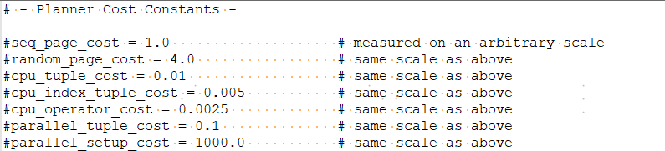
基础2：数据库执行计划生成的关键----数据结构、算法与估算成本模型
1. 根据数据库成本估算确定最优执行计划：
1.1 数据库程序对数据库中的操作进行基本单位化。
例如假设抓取一行数据为一个基本成本度量单位，成本值设置为1；则抓取100行数据其成本为100。
1.2 数据库计算每个执行任务中的每个步骤的各项成本，将每个执行计划的汇总结果数据进行比较。成本最小的执行计划作为最优执行计划。
例如：一个SQL有2个执行计划，分别为A,B； A执行计划成本300，B执行计划成本为400；则挑选A作为该SQL执行时的实际执行计划。
注：通用数据库常以1个磁盘页面的随机读作为基本成本度量单位。
2. 估算成本模型基本单位示例----postgresql
select id,upper(name) as name from t where id=1;

Slide 11
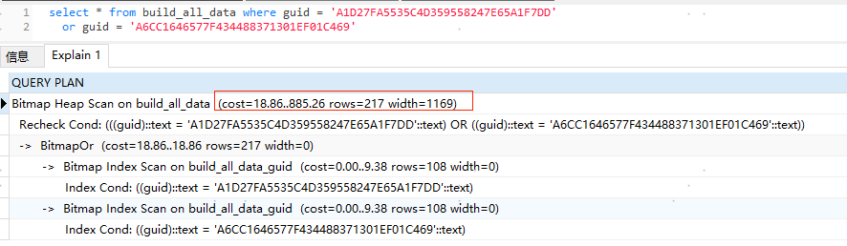
基础2：数据库执行计划生成的关键----数据结构、算法与估算成本模型（续）
3. 估算示例： postgresql的执行计划成本值展示
4. 估算成本模型的特点：
必须产生估算的一系列常量单位，便于使用数学公式计算出明确的数值衡量各执行计划的成本差异。
必须有变量值数值的收集，即统计信息。如A表总行数约为128000，每行约1024字节，占存储空间约128MB这类数据；以上数据即为A表的部分统计信息。
使用一定的算法模型计算成本。例如，假设对某个表进行排序，系统假定使用归并排序法，则成本开销为nlogn*某个最小单位常量值。
由于使用的是一个数学模型进行估算，其科学性与准确性会存在一定的偏差；甚至在某些情况下，计算结果会与实际情况相差非常大。

Slide 12
基础3：计算机资源
1. 资源
CPU+MEM+IO+NETWORK
性能优化的关键是：如何有效利用资源，减少浪费；或者多投入资源，降低时间开销。
2. 资源利用要点：
任何一个抵达瓶颈点，性能即达到极限。
任何一个抵达瓶颈点，其他资源的利用率可能会下降。
磁盘性能极限常常为数据库的最短板，因而常多使用其他资源来减少磁盘资源的使用。
3. 常见的资源利用提升性能的方式：
空间换时间：将计算结果提前存储起来。
数据压缩：CPU提升，IO降低。
分区：IO降低，管理开销增加。
数据拆分：增加整体资源，CPU开销增加，MEM增加，每节点或机器IO降低。
列存：高压缩比，IO降低。
并行：CPU增加
...........

Slide 13
基础4：对预计消耗的资源如何衡量成本
1. 如何度量资源开销成本
需要统一的度量值来计算资源(CPU/MEM/IO/NETWORK)消耗。常以随机读1个IO单位作为基本单位。
以随机读取1个IO单位，为度量基准，将CPU转换为IO数量。其他资源开销也均转换为IO单位。
2. 数据库的最小IO单位：1个数据块。
3. 成本估算模型转换规则：CPU/MEM/IO如何量化为统一度量值
3.1 以对1个数据块的随机读作为基本成本单位。
3.2 将CPU开销转换为IO单位。
例如，假设100万次运算=1个IO块的成本。
3.3 内存方面利用，仍然是转换为IO单位。
例如，假设表有2000个块，每个块访问1次成本为1，现在假设50%的数据在内存中，内存访问的开销为访问一个IO单位的1/1000。则成本为 2000*50%+2000*（1-50%）*1/1000=1001
3.4 IO方面将顺序读转换为随机读单位。
例如单块随机读8KB成本为1，设置顺序读1MB=4个随机8KB读。假设一张表总大小为128MB，执行方式为全表扫描，不考虑其数据在内存中，则计算成本=128/1*4=512

Slide 14
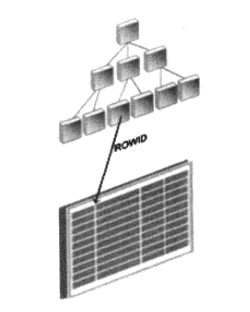
基础4：基本成本公式（续）
4. 公式简化目的
以上公式仍然太复杂，架构设计时使用模型估算仍然太复杂，且不通用。实际工作中可以进一步进行简化。
5. 简化公式案例：
例：A,B两表，A表1000000行，每行100字节，存储总大小为100MB。B表10000000行，每行100字节，存储总大小为1000MB。以m表示A表行，M表示A表块；n表示B表行，N表示B表块。
假设A表根据ID建立一个B树唯一索引，索引层数为2层，存储总大小为5MB；B表根据ID建立一个B树唯一索引，索引层数为3层，存储总大小为50MB。
6. 简化公式：
6.1 A表全表扫描成本： 成本=100MB=M
6.2 A表通过索引访问1行数据成本： 成本=索引层数+ROWID指针回表获取该行=2+1块
6.3 A表作为驱动表，不考虑索引的情况下连接B表成本：
成本=读取A表+A表行数*读取B表开销=100MB+1000000*1000MB=M+m*N
6.4 B表作为驱动表，不考虑索引的情况下连接B表成本：
成本=读取B表+B表行数*读取A表开销=1000MB+10000000*100MB=N+n*M
6.5 A表作为驱动表，考虑索引的情况下连接B表成本，不考虑随机读顺序读转换：
成本=读取A表+A表行数*读取B表索引并访问数据开销=100MB+1000000*(2+1)*8KB=24100MB
注：随机读和顺序读，常规情况下，同样读取1MB数据，时间成本比例一般为20:1 至10:1之间。
可简单认为10倍差距

Slide 15
基础4：基本成本公式（续）
7. 连接方式
常规：嵌套连接，排序合并连接，HASH连接
扩展：笛卡尔积，半连接，反连接，笛卡尔积连接
8. 连接成本计算公式
8.1 嵌套连接
全表嵌套连接：成本=M+m*(N)
索引嵌套连接：成本=M+m*O(c)
8.2 排序合并连接
归并排序连接：读取A,B表开销+对A,B进行排序开销并写盘开销+读取AB排序结果连接开销
磁盘排序连接成本=M+N+xMlogM+yNlogN+M+N
内存排序连接成本=M+N #忽略内存排序开销
8.3 HASH连接：读取A,B表开销+对A,B进行HASH运算并写盘开销+读取A,B进行HASH连接开销
最优连接：成本=M+N
一趟连接：成本=M+N +M+N + M+N
多趟连接：成本=M+N +M+N + x(M+N)
9. 其他成本公式
单表排序：M+MlogM+M #磁盘排序
单表或索引全扫描 ： M

Slide 16
基础5：执行计划阅读
1. 基本元素
1.1 ROWID物理位置访问一行数据
1.2 全表扫描
1.3 索引唯一扫描，索引范围扫描，索引跳跃扫描，全索引扫描，BITMAP 索引扫描等
1.4 连接方式
HASH JOIN : 哈希连接
NESTED JOIN : 嵌套连接
MERGE JOIN : 排序合并连接
1.5 GROUP BY
HASH GROUP BY
SORT GROUP BY
1.6 并行
1.7 FILTER 过滤

Slide 17
基础5：执行计划阅读（续）
8. 阅读方法
找到起点，观其概要，重在关键点，缩进辅助查看。
9. 阅读执行计划提升性能
8.1 关键：找到性能的主要问题点。
8.2 性能优化关键点： 成本开销大的部分和可能异常的部分
全表扫描可能是问题关键点
全索引扫描可能是问题关键点
排序可能是问题关键点
基数突变部分可能是问题的关键点
笛卡尔积部分可能是问题关键点

Slide 18
基础6：性能优化原则与步骤
1. 原则
确定系统资源开销的主要开销点，根据算法进行评估是否有改善结构或算法提升性能的可能性，若有，则进行调整提升性能。
2. 数据库性能问题优化步骤
2.1 先在OS端开启资源监控，如使用top/iostat/vmstat工具监控资源使用情况用于评估性能问题发生时的资源开销情况。
2.2 确定性能瓶颈点属于高频业务，还是低频业务，是否属于高IO开销业务。无论高频低频均需要评估是否能减少资源开销，但是高频业务中有一个不可忽视的地方在于执行计划共享方面。其他的共同点均为需进行执行计划查看与性能优化评估。
2.3 检查对应业务瓶颈点的执行SQL的执行计划，查看主要成本开销部分，分析评估是否有合适的数据结构降低该部分的成本开销。如，分析该部分的查询与其他部分是1:1关系，1:n关系还是n:m关系，该部分数据访问是需要访问表中大部分数据【应为HASH连接还是嵌套连接】还是少量数据【是否进行索引优化】。该部分表是否缺少足够的统计信息导致数据库执行计划不合理。
2.4 测试确认优化方案是否有效。
2.5 实施优化方案。

Slide 19
小结
1. 理解什么是执行计划。
2. 理解一个任务的有效可执行计划可能有很多个。
3. 理解实际执行一个任务时是从多个执行计划中挑选出一个系统认为最优的进行执行。
4. 理解计算有效执行计划和挑选执行计划是高CPU开销的任务。
5. 理解执行任务前存在挑选执行计划这一步，因而在不同的环境中执行同样任务时可能其执行计划不同。
6. 理解执行计划产生并进行挑选最优这个过程需要对各执行计划进行量化成本估算，然后选择量化成本最小的作为最优执行计划。
7. 理解对执行计划进行量化成本估算时，实际是设定一定的常量，再收集一定的变量值，通过数学公式将CPU/IO/MEM/NET资源转换为数值作为成本进行比较。在不同的环境下，常量和变量完全一致的情况下，最终确定的最优执行计划才会完全相同，否则不同环境下执行同一个任务有可能不同。
8. 理解执行计划的成本估算模型将CPU/IO/MEM/NET资源转换为数值时，常常是以某种IO操作作为基本单位，然后将CPU/MEM/NET资源转换为IO开销。
9. 理解简化成本计算公式的基本计算方法，理解为何两表连接小表作为驱动表会更优的原因。
10. 理解两表连接的三种方式的基本计算公式。重点理解嵌套连接和HASH连接公式。

Slide 20
参考书籍
《物理数据库设计》
《海量数据库设计》
《Oracle性能诊断艺术》，1-8章 《Oracle性能诊断艺术》

Slide 21
PART 02
了解ORACLE执行计划与执行跟踪

Slide 22
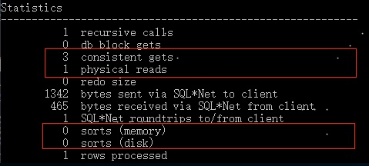
案例1
1. 案例说明：
对一张列为id,name的表进行查询操作。使用ORACLE的 SET AUTOTRACE TRACEONLY 进行跟踪，并查看执行计划了解访问单张表的基本执行计划显示。
2. 试验与了解：主要关注执行计划的访问方式；关注测试产生的跟踪报告中的一致读和排序相关指标。
SQL执行开销情况跟踪方法：autotrace可进行跟踪，参考书籍《品悟性能优化》第3.5节
执行计划ROWID访问 ：TABLE ACCESS BY USER ROWID。此为访问一行数据的最快方式。也为最小访问单位。
执行计划全表扫描 ：TABLE ACCESS FULL
执行计划唯一索引扫描 ：INDEX UNIQUE SCAN
执行计划普通索引范围扫描：INDEX RANGE SCAN
执行计划排序 ：SORT ORDER BY
3. AUTOTRACE跟踪指标简要解释
需要进行授权，常规用户无权限查看；
在SQLPLUS下方可查看。
简单语法： 开启跟踪： SET AUTOTRACE TRACEONLY ON
关闭跟踪： SET AUTOTRACE OFF
Notes:
-- 测试案例：
-- 0. 建立test用户并登陆
-- 0.1 DBA 操作建立角色，用于性能跟踪
@?/sqlplus/admin/plustrce.sql
grant select on v_$sesstat to plustrace;
grant select on v_$statname to plustrace;
grant select on v_$mystat to plustrace;
-- 0.2 创建测试用户并授权
create user test identified by test1234 default tablespace users;
grant connect,PLUSTRACE,resource to test;
grant select on v_$sesstat to test;
grant select on v_$statname to test;
grant select on v_$mystat to test;
-- 1. 建立10张测试表
sqlplus test/test1234@10.82.233.16/orcl
begin
for item in(select table_name from user_tables where table_name like 'TEMP_TEST%') loop
execute immediate 'drop table '||item.table_name;
end loop;
end;
/
create table temp_test0 nologging as
select cast(trunc(dbms_random.value()*100000) as int) as id, rpad(trunc(dbms_random.value()*100000),1000,'a') as name from dual connect by level <=100000;
create table temp_test1 nologging as
select cast(trunc(dbms_random.value()*100000) as int) as id, rpad(trunc(dbms_random.value()*100000),1000,'a') as name from dual connect by level <=100000;
create table temp_test2 nologging as
select cast(trunc(dbms_random.value()*100000) as int) as id, rpad(trunc(dbms_random.value()*100000),1000,'a') as name from dual connect by level <=100000;
create table temp_test3 nologging as
select cast(trunc(dbms_random.value()*100000) as int) as id, rpad(trunc(dbms_random.value()*100000),1000,'a') as name from dual connect by level <=100000;
create table temp_test4 nologging as
select cast(trunc(dbms_random.value()*100000) as int) as id, rpad(trunc(dbms_random.value()*100000),1000,'a') as name from dual connect by level <=100000;
create table temp_test5 nologging as
select cast(trunc(dbms_random.value()*100000) as int) as id, rpad(trunc(dbms_random.value()*100000),1000,'a') as name from dual connect by level <=100000;
create table temp_test6 nologging as
select cast(trunc(dbms_random.value()*100000) as int) as id, rpad(trunc(dbms_random.value()*100000),1000,'a') as name from dual connect by level <=100000;
create table temp_test7 nologging as
select cast(trunc(dbms_random.value()*100000) as int) as id, rpad(trunc(dbms_random.value()*100000),1000,'a') as name from dual connect by level <=100000;
create table temp_test8 nologging as
select cast(trunc(dbms_random.value()*100000) as int) as id, rpad(trunc(dbms_random.value()*100000),1000,'a') as name from dual connect by level <=100000;
create table temp_test9 nologging as
select cast(trunc(dbms_random.value()*100000) as int) as id, rpad(trunc(dbms_random.value()*100000),1000,'a') as name from dual connect by level <=100000;
-- 2. 删除重复ID数据，让ID在每张表中都是唯一的
delete temp_test0 where rowid in(select prowid from (select rowid as prowid,row_number() over(partition by id order by rowid) as znxh from temp_test0) where znxh>1);
delete temp_test1 where rowid in(select prowid from (select rowid as prowid,row_number() over(partition by id order by rowid) as znxh from temp_test1) where znxh>1);
delete temp_test2 where rowid in(select prowid from (select rowid as prowid,row_number() over(partition by id order by rowid) as znxh from temp_test2) where znxh>1);
delete temp_test3 where rowid in(select prowid from (select rowid as prowid,row_number() over(partition by id order by rowid) as znxh from temp_test3) where znxh>1);
delete temp_test4 where rowid in(select prowid from (select rowid as prowid,row_number() over(partition by id order by rowid) as znxh from temp_test4) where znxh>1);
delete temp_test5 where rowid in(select prowid from (select rowid as prowid,row_number() over(partition by id order by rowid) as znxh from temp_test5) where znxh>1);
delete temp_test6 where rowid in(select prowid from (select rowid as prowid,row_number() over(partition by id order by rowid) as znxh from temp_test6) where znxh>1);
delete temp_test7 where rowid in(select prowid from (select rowid as prowid,row_number() over(partition by id order by rowid) as znxh from temp_test7) where znxh>1);
delete temp_test8 where rowid in(select prowid from (select rowid as prowid,row_number() over(partition by id order by rowid) as znxh from temp_test8) where znxh>1);
delete temp_test9 where rowid in(select prowid from (select rowid as prowid,row_number() over(partition by id order by rowid) as znxh from temp_test9) where znxh>1);
commit;
-- 3. 建立ID列的索引
create index idx_temp_test0_id on temp_test0(id);
create index idx_temp_test1_id on temp_test1(id);
create index idx_temp_test2_id on temp_test2(id);
create index idx_temp_test3_id on temp_test3(id);
create index idx_temp_test4_id on temp_test4(id);
create index idx_temp_test5_id on temp_test5(id);
create index idx_temp_test6_id on temp_test6(id);
create index idx_temp_test7_id on temp_test7(id);
create index idx_temp_test8_id on temp_test8(id);
create index idx_temp_test9_id on temp_test9(id);
-- 4. 手工收集表的统计信息
call dbms_stats.gather_table_stats(user,'temp_test0');
call dbms_stats.gather_table_stats(user,'temp_test1');
call dbms_stats.gather_table_stats(user,'temp_test2');
call dbms_stats.gather_table_stats(user,'temp_test3');
call dbms_stats.gather_table_stats(user,'temp_test4');
call dbms_stats.gather_table_stats(user,'temp_test5');
call dbms_stats.gather_table_stats(user,'temp_test6');
call dbms_stats.gather_table_stats(user,'temp_test7');
call dbms_stats.gather_table_stats(user,'temp_test8');
call dbms_stats.gather_table_stats(user,'temp_test9');
-- 5. 产生共有ID的所有记录
-- drop table temp_test_allid;
create table temp_test_allid nologging as
select id from temp_test0
intersect
select id from temp_test1
intersect
select id from temp_test2
intersect
select id from temp_test3
intersect
select id from temp_test4
intersect
select id from temp_test5
intersect
select id from temp_test6
intersect
select id from temp_test7
intersect
select id from temp_test8
intersect
select id from temp_test9;
-- 6. SQL测试案例
-- 执行计划示例：
-- 6.1 示例1：连接顺序 t0>t1>t2>t3>t4>t5>t6>t7>t8>t9
select /*+leading(t0 t1 t2 t3 t4 t5 t6 t7 t8 t9)*/
t1.id,t2.id,t3.id,t4.id,t5.id,t5.name,t6.id,t6.name,t7.id,t8.id,t9.id from
temp_test0 t0,temp_test1 t1,temp_test2 t2,temp_test3 t3,temp_test4 t4
,temp_test5 t5,temp_test6 t6,temp_test7 t7,temp_test8 t8,temp_test9 t9
where t0.id = t1.id and t1.id = t2.id and t2.id = t3.id and t3.id = t4.id and t4.id = t5.id
and t5.id = t6.id and t6.id = t7.id and t7.id = t8.id and t8.id = t9.id;
-- 6.2 示例2：连接顺序 t1>t0>t2>t3>t4>t5>t6>t7>t8>t9
select /*+leading(t1 t0 t2 t3 t4 t5 t6 t7 t8 t9)*/
t1.id,t2.id,t3.id,t4.id,t5.id,t5.name,t6.id,t6.name,t7.id,t8.id,t9.id from
temp_test0 t0,temp_test1 t1,temp_test2 t2,temp_test3 t3,temp_test4 t4
,temp_test5 t5,temp_test6 t6,temp_test7 t7,temp_test8 t8,temp_test9 t9
where t0.id = t1.id and t1.id = t2.id and t2.id = t3.id and t3.id = t4.id and t4.id = t5.id
and t5.id = t6.id and t6.id = t7.id and t7.id = t8.id and t8.id = t9.id;
-- 7. 使用ORACLE SQL跟踪功能来看ROWID访问，UNIQUE INDEX访问方式 和 NORMAL INDEX 的范围扫描方式查看执行效果
-- 7.0 创建测试表与筛选部分要测试的数据
CREATE TABLE temp_test_x0 as
select * from temp_test0;
SELECT rowid,t.* FROM temp_test_x0 t where rownum<=10;
-- 7.1 ROWID 方式访问，最快方式
set autotrace traceonly;
select * from temp_test_x0 where rowid = 'AAI6/RAAEAAPK0jAAA';
-- 7.2 无索引方式下，全表扫描
set autotrace traceonly;
select * from temp_test_x0 where id = 27031;
-- 7.3 唯一索引执行计划查看与性能跟踪
create unique index idx_temp_test_x0 on temp_test_x0(id);
set autotrace traceonly;
select * from temp_test_x0 where id = 27031;
-- 7.4 普通索引执行计划查看与性能跟踪
drop index idx_temp_test_x0;
create index idx_temp_test_x0 on temp_test_x0(id);
set autotrace traceonly;
select * from temp_test_x0 where id = 27031;

Slide 23
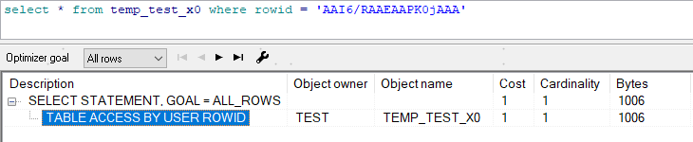
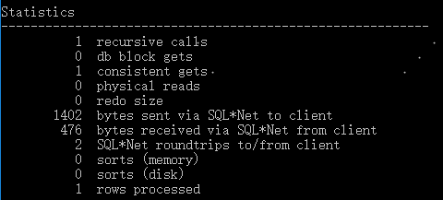
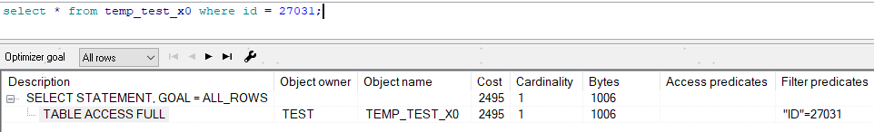
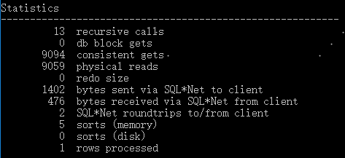
案例1--续
4. TABLE ACCESS BY USER ROWID。此为访问一行数据的最快方式。也为最小访问单位。
5. 执行计划全表扫描 ：TABLE ACCESS FULL
Notes:
-- 测试案例：
-- 0. 建立test用户并登陆
-- 0.1 DBA 操作建立角色，用于性能跟踪
@?/sqlplus/admin/plustrce.sql
grant select on v_$sesstat to plustrace;
grant select on v_$statname to plustrace;
grant select on v_$mystat to plustrace;
-- 0.2 创建测试用户并授权
create user test identified by test1234 default tablespace users;
grant connect,PLUSTRACE,resource to test;
grant select on v_$sesstat to test;
grant select on v_$statname to test;
grant select on v_$mystat to test;
-- 1. 建立10张测试表
sqlplus test/test1234@10.82.233.16/orcl
begin
for item in(select table_name from user_tables where table_name like 'TEMP_TEST%') loop
execute immediate 'drop table '||item.table_name;
end loop;
end;
/
create table temp_test0 nologging as
select cast(trunc(dbms_random.value()*100000) as int) as id, rpad(trunc(dbms_random.value()*100000),1000,'a') as name from dual connect by level <=100000;
create table temp_test1 nologging as
select cast(trunc(dbms_random.value()*100000) as int) as id, rpad(trunc(dbms_random.value()*100000),1000,'a') as name from dual connect by level <=100000;
create table temp_test2 nologging as
select cast(trunc(dbms_random.value()*100000) as int) as id, rpad(trunc(dbms_random.value()*100000),1000,'a') as name from dual connect by level <=100000;
create table temp_test3 nologging as
select cast(trunc(dbms_random.value()*100000) as int) as id, rpad(trunc(dbms_random.value()*100000),1000,'a') as name from dual connect by level <=100000;
create table temp_test4 nologging as
select cast(trunc(dbms_random.value()*100000) as int) as id, rpad(trunc(dbms_random.value()*100000),1000,'a') as name from dual connect by level <=100000;
create table temp_test5 nologging as
select cast(trunc(dbms_random.value()*100000) as int) as id, rpad(trunc(dbms_random.value()*100000),1000,'a') as name from dual connect by level <=100000;
create table temp_test6 nologging as
select cast(trunc(dbms_random.value()*100000) as int) as id, rpad(trunc(dbms_random.value()*100000),1000,'a') as name from dual connect by level <=100000;
create table temp_test7 nologging as
select cast(trunc(dbms_random.value()*100000) as int) as id, rpad(trunc(dbms_random.value()*100000),1000,'a') as name from dual connect by level <=100000;
create table temp_test8 nologging as
select cast(trunc(dbms_random.value()*100000) as int) as id, rpad(trunc(dbms_random.value()*100000),1000,'a') as name from dual connect by level <=100000;
create table temp_test9 nologging as
select cast(trunc(dbms_random.value()*100000) as int) as id, rpad(trunc(dbms_random.value()*100000),1000,'a') as name from dual connect by level <=100000;
-- 2. 删除重复ID数据，让ID在每张表中都是唯一的
delete temp_test0 where rowid in(select prowid from (select rowid as prowid,row_number() over(partition by id order by rowid) as znxh from temp_test0) where znxh>1);
delete temp_test1 where rowid in(select prowid from (select rowid as prowid,row_number() over(partition by id order by rowid) as znxh from temp_test1) where znxh>1);
delete temp_test2 where rowid in(select prowid from (select rowid as prowid,row_number() over(partition by id order by rowid) as znxh from temp_test2) where znxh>1);
delete temp_test3 where rowid in(select prowid from (select rowid as prowid,row_number() over(partition by id order by rowid) as znxh from temp_test3) where znxh>1);
delete temp_test4 where rowid in(select prowid from (select rowid as prowid,row_number() over(partition by id order by rowid) as znxh from temp_test4) where znxh>1);
delete temp_test5 where rowid in(select prowid from (select rowid as prowid,row_number() over(partition by id order by rowid) as znxh from temp_test5) where znxh>1);
delete temp_test6 where rowid in(select prowid from (select rowid as prowid,row_number() over(partition by id order by rowid) as znxh from temp_test6) where znxh>1);
delete temp_test7 where rowid in(select prowid from (select rowid as prowid,row_number() over(partition by id order by rowid) as znxh from temp_test7) where znxh>1);
delete temp_test8 where rowid in(select prowid from (select rowid as prowid,row_number() over(partition by id order by rowid) as znxh from temp_test8) where znxh>1);
delete temp_test9 where rowid in(select prowid from (select rowid as prowid,row_number() over(partition by id order by rowid) as znxh from temp_test9) where znxh>1);
commit;
-- 3. 建立ID列的索引
create index idx_temp_test0_id on temp_test0(id);
create index idx_temp_test1_id on temp_test1(id);
create index idx_temp_test2_id on temp_test2(id);
create index idx_temp_test3_id on temp_test3(id);
create index idx_temp_test4_id on temp_test4(id);
create index idx_temp_test5_id on temp_test5(id);
create index idx_temp_test6_id on temp_test6(id);
create index idx_temp_test7_id on temp_test7(id);
create index idx_temp_test8_id on temp_test8(id);
create index idx_temp_test9_id on temp_test9(id);
-- 4. 手工收集表的统计信息
call dbms_stats.gather_table_stats(user,'temp_test0');
call dbms_stats.gather_table_stats(user,'temp_test1');
call dbms_stats.gather_table_stats(user,'temp_test2');
call dbms_stats.gather_table_stats(user,'temp_test3');
call dbms_stats.gather_table_stats(user,'temp_test4');
call dbms_stats.gather_table_stats(user,'temp_test5');
call dbms_stats.gather_table_stats(user,'temp_test6');
call dbms_stats.gather_table_stats(user,'temp_test7');
call dbms_stats.gather_table_stats(user,'temp_test8');
call dbms_stats.gather_table_stats(user,'temp_test9');
-- 5. 产生共有ID的所有记录
-- drop table temp_test_allid;
create table temp_test_allid nologging as
select id from temp_test0
intersect
select id from temp_test1
intersect
select id from temp_test2
intersect
select id from temp_test3
intersect
select id from temp_test4
intersect
select id from temp_test5
intersect
select id from temp_test6
intersect
select id from temp_test7
intersect
select id from temp_test8
intersect
select id from temp_test9;
-- 6. SQL测试案例
-- 执行计划示例：
-- 6.1 示例1：连接顺序 t0>t1>t2>t3>t4>t5>t6>t7>t8>t9
select /*+leading(t0 t1 t2 t3 t4 t5 t6 t7 t8 t9)*/
t1.id,t2.id,t3.id,t4.id,t5.id,t5.name,t6.id,t6.name,t7.id,t8.id,t9.id from
temp_test0 t0,temp_test1 t1,temp_test2 t2,temp_test3 t3,temp_test4 t4
,temp_test5 t5,temp_test6 t6,temp_test7 t7,temp_test8 t8,temp_test9 t9
where t0.id = t1.id and t1.id = t2.id and t2.id = t3.id and t3.id = t4.id and t4.id = t5.id
and t5.id = t6.id and t6.id = t7.id and t7.id = t8.id and t8.id = t9.id;
-- 6.2 示例2：连接顺序 t1>t0>t2>t3>t4>t5>t6>t7>t8>t9
select /*+leading(t1 t0 t2 t3 t4 t5 t6 t7 t8 t9)*/
t1.id,t2.id,t3.id,t4.id,t5.id,t5.name,t6.id,t6.name,t7.id,t8.id,t9.id from
temp_test0 t0,temp_test1 t1,temp_test2 t2,temp_test3 t3,temp_test4 t4
,temp_test5 t5,temp_test6 t6,temp_test7 t7,temp_test8 t8,temp_test9 t9
where t0.id = t1.id and t1.id = t2.id and t2.id = t3.id and t3.id = t4.id and t4.id = t5.id
and t5.id = t6.id and t6.id = t7.id and t7.id = t8.id and t8.id = t9.id;
-- 7. 使用ORACLE SQL跟踪功能来看ROWID访问，UNIQUE INDEX访问方式 和 NORMAL INDEX 的范围扫描方式查看执行效果
-- 7.0 创建测试表与筛选部分要测试的数据
CREATE TABLE temp_test_x0 as
select * from temp_test0;
SELECT rowid,t.* FROM temp_test_x0 t where rownum<=10;
-- 7.1 ROWID 方式访问，最快方式
set autotrace traceonly;
select * from temp_test_x0 where rowid = 'AAI6/RAAEAAPK0jAAA';
-- 7.2 无索引方式下，全表扫描
set autotrace traceonly;
select * from temp_test_x0 where id = 27031;
-- 7.3 唯一索引执行计划查看与性能跟踪
create unique index idx_temp_test_x0 on temp_test_x0(id);
set autotrace traceonly;
select * from temp_test_x0 where id = 27031;
-- 7.4 普通索引执行计划查看与性能跟踪
drop index idx_temp_test_x0;
create index idx_temp_test_x0 on temp_test_x0(id);
set autotrace traceonly;
select * from temp_test_x0 where id = 27031;

Slide 24
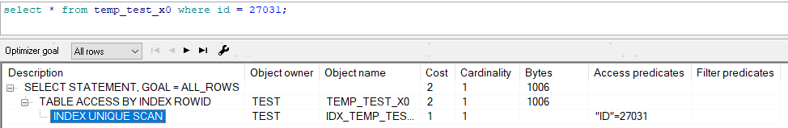
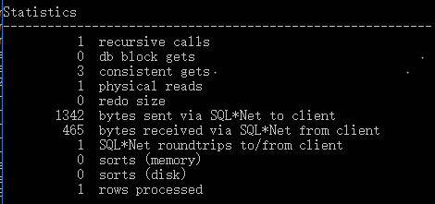
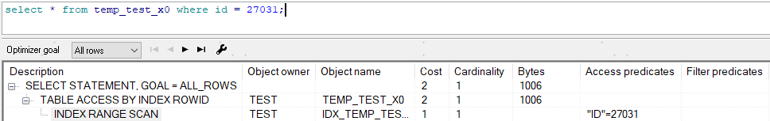
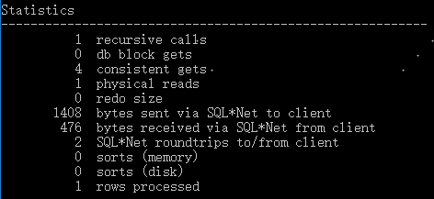
案例1--续
6. 执行计划唯一索引扫描 ：INDEX UNIQUE SCAN，一致读为3.
7. 执行计划普通索引范围扫描：INDEX RANGE SCAN，一致读为4.
Notes:
-- 测试案例：
-- 0. 建立test用户并登陆
-- 0.1 DBA 操作建立角色，用于性能跟踪
@?/sqlplus/admin/plustrce.sql
grant select on v_$sesstat to plustrace;
grant select on v_$statname to plustrace;
grant select on v_$mystat to plustrace;
-- 0.2 创建测试用户并授权
create user test identified by test1234 default tablespace users;
grant connect,PLUSTRACE,resource to test;
grant select on v_$sesstat to test;
grant select on v_$statname to test;
grant select on v_$mystat to test;
-- 1. 建立10张测试表
sqlplus test/test1234@10.82.233.16/orcl
begin
for item in(select table_name from user_tables where table_name like 'TEMP_TEST%') loop
execute immediate 'drop table '||item.table_name;
end loop;
end;
/
create table temp_test0 nologging as
select cast(trunc(dbms_random.value()*100000) as int) as id, rpad(trunc(dbms_random.value()*100000),1000,'a') as name from dual connect by level <=100000;
create table temp_test1 nologging as
select cast(trunc(dbms_random.value()*100000) as int) as id, rpad(trunc(dbms_random.value()*100000),1000,'a') as name from dual connect by level <=100000;
create table temp_test2 nologging as
select cast(trunc(dbms_random.value()*100000) as int) as id, rpad(trunc(dbms_random.value()*100000),1000,'a') as name from dual connect by level <=100000;
create table temp_test3 nologging as
select cast(trunc(dbms_random.value()*100000) as int) as id, rpad(trunc(dbms_random.value()*100000),1000,'a') as name from dual connect by level <=100000;
create table temp_test4 nologging as
select cast(trunc(dbms_random.value()*100000) as int) as id, rpad(trunc(dbms_random.value()*100000),1000,'a') as name from dual connect by level <=100000;
create table temp_test5 nologging as
select cast(trunc(dbms_random.value()*100000) as int) as id, rpad(trunc(dbms_random.value()*100000),1000,'a') as name from dual connect by level <=100000;
create table temp_test6 nologging as
select cast(trunc(dbms_random.value()*100000) as int) as id, rpad(trunc(dbms_random.value()*100000),1000,'a') as name from dual connect by level <=100000;
create table temp_test7 nologging as
select cast(trunc(dbms_random.value()*100000) as int) as id, rpad(trunc(dbms_random.value()*100000),1000,'a') as name from dual connect by level <=100000;
create table temp_test8 nologging as
select cast(trunc(dbms_random.value()*100000) as int) as id, rpad(trunc(dbms_random.value()*100000),1000,'a') as name from dual connect by level <=100000;
create table temp_test9 nologging as
select cast(trunc(dbms_random.value()*100000) as int) as id, rpad(trunc(dbms_random.value()*100000),1000,'a') as name from dual connect by level <=100000;
-- 2. 删除重复ID数据，让ID在每张表中都是唯一的
delete temp_test0 where rowid in(select prowid from (select rowid as prowid,row_number() over(partition by id order by rowid) as znxh from temp_test0) where znxh>1);
delete temp_test1 where rowid in(select prowid from (select rowid as prowid,row_number() over(partition by id order by rowid) as znxh from temp_test1) where znxh>1);
delete temp_test2 where rowid in(select prowid from (select rowid as prowid,row_number() over(partition by id order by rowid) as znxh from temp_test2) where znxh>1);
delete temp_test3 where rowid in(select prowid from (select rowid as prowid,row_number() over(partition by id order by rowid) as znxh from temp_test3) where znxh>1);
delete temp_test4 where rowid in(select prowid from (select rowid as prowid,row_number() over(partition by id order by rowid) as znxh from temp_test4) where znxh>1);
delete temp_test5 where rowid in(select prowid from (select rowid as prowid,row_number() over(partition by id order by rowid) as znxh from temp_test5) where znxh>1);
delete temp_test6 where rowid in(select prowid from (select rowid as prowid,row_number() over(partition by id order by rowid) as znxh from temp_test6) where znxh>1);
delete temp_test7 where rowid in(select prowid from (select rowid as prowid,row_number() over(partition by id order by rowid) as znxh from temp_test7) where znxh>1);
delete temp_test8 where rowid in(select prowid from (select rowid as prowid,row_number() over(partition by id order by rowid) as znxh from temp_test8) where znxh>1);
delete temp_test9 where rowid in(select prowid from (select rowid as prowid,row_number() over(partition by id order by rowid) as znxh from temp_test9) where znxh>1);
commit;
-- 3. 建立ID列的索引
create index idx_temp_test0_id on temp_test0(id);
create index idx_temp_test1_id on temp_test1(id);
create index idx_temp_test2_id on temp_test2(id);
create index idx_temp_test3_id on temp_test3(id);
create index idx_temp_test4_id on temp_test4(id);
create index idx_temp_test5_id on temp_test5(id);
create index idx_temp_test6_id on temp_test6(id);
create index idx_temp_test7_id on temp_test7(id);
create index idx_temp_test8_id on temp_test8(id);
create index idx_temp_test9_id on temp_test9(id);
-- 4. 手工收集表的统计信息
call dbms_stats.gather_table_stats(user,'temp_test0');
call dbms_stats.gather_table_stats(user,'temp_test1');
call dbms_stats.gather_table_stats(user,'temp_test2');
call dbms_stats.gather_table_stats(user,'temp_test3');
call dbms_stats.gather_table_stats(user,'temp_test4');
call dbms_stats.gather_table_stats(user,'temp_test5');
call dbms_stats.gather_table_stats(user,'temp_test6');
call dbms_stats.gather_table_stats(user,'temp_test7');
call dbms_stats.gather_table_stats(user,'temp_test8');
call dbms_stats.gather_table_stats(user,'temp_test9');
-- 5. 产生共有ID的所有记录
-- drop table temp_test_allid;
create table temp_test_allid nologging as
select id from temp_test0
intersect
select id from temp_test1
intersect
select id from temp_test2
intersect
select id from temp_test3
intersect
select id from temp_test4
intersect
select id from temp_test5
intersect
select id from temp_test6
intersect
select id from temp_test7
intersect
select id from temp_test8
intersect
select id from temp_test9;
-- 6. SQL测试案例
-- 执行计划示例：
-- 6.1 示例1：连接顺序 t0>t1>t2>t3>t4>t5>t6>t7>t8>t9
select /*+leading(t0 t1 t2 t3 t4 t5 t6 t7 t8 t9)*/
t1.id,t2.id,t3.id,t4.id,t5.id,t5.name,t6.id,t6.name,t7.id,t8.id,t9.id from
temp_test0 t0,temp_test1 t1,temp_test2 t2,temp_test3 t3,temp_test4 t4
,temp_test5 t5,temp_test6 t6,temp_test7 t7,temp_test8 t8,temp_test9 t9
where t0.id = t1.id and t1.id = t2.id and t2.id = t3.id and t3.id = t4.id and t4.id = t5.id
and t5.id = t6.id and t6.id = t7.id and t7.id = t8.id and t8.id = t9.id;
-- 6.2 示例2：连接顺序 t1>t0>t2>t3>t4>t5>t6>t7>t8>t9
select /*+leading(t1 t0 t2 t3 t4 t5 t6 t7 t8 t9)*/
t1.id,t2.id,t3.id,t4.id,t5.id,t5.name,t6.id,t6.name,t7.id,t8.id,t9.id from
temp_test0 t0,temp_test1 t1,temp_test2 t2,temp_test3 t3,temp_test4 t4
,temp_test5 t5,temp_test6 t6,temp_test7 t7,temp_test8 t8,temp_test9 t9
where t0.id = t1.id and t1.id = t2.id and t2.id = t3.id and t3.id = t4.id and t4.id = t5.id
and t5.id = t6.id and t6.id = t7.id and t7.id = t8.id and t8.id = t9.id;
-- 7. 使用ORACLE SQL跟踪功能来看ROWID访问，UNIQUE INDEX访问方式 和 NORMAL INDEX 的范围扫描方式查看执行效果
-- 7.0 创建测试表与筛选部分要测试的数据
CREATE TABLE temp_test_x0 as
select * from temp_test0;
SELECT rowid,t.* FROM temp_test_x0 t where rownum<=10;
-- 7.1 ROWID 方式访问，最快方式
set autotrace traceonly;
select * from temp_test_x0 where rowid = 'AAI6/RAAEAAPK0jAAA';
-- 7.2 无索引方式下，全表扫描
set autotrace traceonly;
select * from temp_test_x0 where id = 27031;
-- 7.3 唯一索引执行计划查看与性能跟踪
create unique index idx_temp_test_x0 on temp_test_x0(id);
set autotrace traceonly;
select * from temp_test_x0 where id = 27031;
-- 7.4 普通索引执行计划查看与性能跟踪
drop index idx_temp_test_x0;
create index idx_temp_test_x0 on temp_test_x0(id);
set autotrace traceonly;
select * from temp_test_x0 where id = 27031;

Slide 25
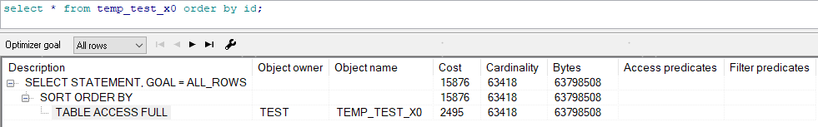
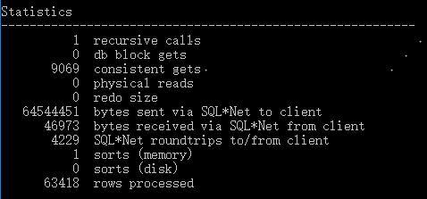
案例1--续
7. 排序 ：SORT ORDER BY；跟踪结果中， sorts(memory) 值为1，表示一次内存排序。
Notes:
-- 测试案例：
-- 0. 建立test用户并登陆
-- 0.1 DBA 操作建立角色，用于性能跟踪
@?/sqlplus/admin/plustrce.sql
grant select on v_$sesstat to plustrace;
grant select on v_$statname to plustrace;
grant select on v_$mystat to plustrace;
-- 0.2 创建测试用户并授权
create user test identified by test1234 default tablespace users;
grant connect,PLUSTRACE,resource to test;
grant select on v_$sesstat to test;
grant select on v_$statname to test;
grant select on v_$mystat to test;
-- 1. 建立10张测试表
sqlplus test/test1234@10.82.233.16/orcl
begin
for item in(select table_name from user_tables where table_name like 'TEMP_TEST%') loop
execute immediate 'drop table '||item.table_name;
end loop;
end;
/
create table temp_test0 nologging as
select cast(trunc(dbms_random.value()*100000) as int) as id, rpad(trunc(dbms_random.value()*100000),1000,'a') as name from dual connect by level <=100000;
create table temp_test1 nologging as
select cast(trunc(dbms_random.value()*100000) as int) as id, rpad(trunc(dbms_random.value()*100000),1000,'a') as name from dual connect by level <=100000;
create table temp_test2 nologging as
select cast(trunc(dbms_random.value()*100000) as int) as id, rpad(trunc(dbms_random.value()*100000),1000,'a') as name from dual connect by level <=100000;
create table temp_test3 nologging as
select cast(trunc(dbms_random.value()*100000) as int) as id, rpad(trunc(dbms_random.value()*100000),1000,'a') as name from dual connect by level <=100000;
create table temp_test4 nologging as
select cast(trunc(dbms_random.value()*100000) as int) as id, rpad(trunc(dbms_random.value()*100000),1000,'a') as name from dual connect by level <=100000;
create table temp_test5 nologging as
select cast(trunc(dbms_random.value()*100000) as int) as id, rpad(trunc(dbms_random.value()*100000),1000,'a') as name from dual connect by level <=100000;
create table temp_test6 nologging as
select cast(trunc(dbms_random.value()*100000) as int) as id, rpad(trunc(dbms_random.value()*100000),1000,'a') as name from dual connect by level <=100000;
create table temp_test7 nologging as
select cast(trunc(dbms_random.value()*100000) as int) as id, rpad(trunc(dbms_random.value()*100000),1000,'a') as name from dual connect by level <=100000;
create table temp_test8 nologging as
select cast(trunc(dbms_random.value()*100000) as int) as id, rpad(trunc(dbms_random.value()*100000),1000,'a') as name from dual connect by level <=100000;
create table temp_test9 nologging as
select cast(trunc(dbms_random.value()*100000) as int) as id, rpad(trunc(dbms_random.value()*100000),1000,'a') as name from dual connect by level <=100000;
-- 2. 删除重复ID数据，让ID在每张表中都是唯一的
delete temp_test0 where rowid in(select prowid from (select rowid as prowid,row_number() over(partition by id order by rowid) as znxh from temp_test0) where znxh>1);
delete temp_test1 where rowid in(select prowid from (select rowid as prowid,row_number() over(partition by id order by rowid) as znxh from temp_test1) where znxh>1);
delete temp_test2 where rowid in(select prowid from (select rowid as prowid,row_number() over(partition by id order by rowid) as znxh from temp_test2) where znxh>1);
delete temp_test3 where rowid in(select prowid from (select rowid as prowid,row_number() over(partition by id order by rowid) as znxh from temp_test3) where znxh>1);
delete temp_test4 where rowid in(select prowid from (select rowid as prowid,row_number() over(partition by id order by rowid) as znxh from temp_test4) where znxh>1);
delete temp_test5 where rowid in(select prowid from (select rowid as prowid,row_number() over(partition by id order by rowid) as znxh from temp_test5) where znxh>1);
delete temp_test6 where rowid in(select prowid from (select rowid as prowid,row_number() over(partition by id order by rowid) as znxh from temp_test6) where znxh>1);
delete temp_test7 where rowid in(select prowid from (select rowid as prowid,row_number() over(partition by id order by rowid) as znxh from temp_test7) where znxh>1);
delete temp_test8 where rowid in(select prowid from (select rowid as prowid,row_number() over(partition by id order by rowid) as znxh from temp_test8) where znxh>1);
delete temp_test9 where rowid in(select prowid from (select rowid as prowid,row_number() over(partition by id order by rowid) as znxh from temp_test9) where znxh>1);
commit;
-- 3. 建立ID列的索引
create index idx_temp_test0_id on temp_test0(id);
create index idx_temp_test1_id on temp_test1(id);
create index idx_temp_test2_id on temp_test2(id);
create index idx_temp_test3_id on temp_test3(id);
create index idx_temp_test4_id on temp_test4(id);
create index idx_temp_test5_id on temp_test5(id);
create index idx_temp_test6_id on temp_test6(id);
create index idx_temp_test7_id on temp_test7(id);
create index idx_temp_test8_id on temp_test8(id);
create index idx_temp_test9_id on temp_test9(id);
-- 4. 手工收集表的统计信息
call dbms_stats.gather_table_stats(user,'temp_test0');
call dbms_stats.gather_table_stats(user,'temp_test1');
call dbms_stats.gather_table_stats(user,'temp_test2');
call dbms_stats.gather_table_stats(user,'temp_test3');
call dbms_stats.gather_table_stats(user,'temp_test4');
call dbms_stats.gather_table_stats(user,'temp_test5');
call dbms_stats.gather_table_stats(user,'temp_test6');
call dbms_stats.gather_table_stats(user,'temp_test7');
call dbms_stats.gather_table_stats(user,'temp_test8');
call dbms_stats.gather_table_stats(user,'temp_test9');
-- 5. 产生共有ID的所有记录
-- drop table temp_test_allid;
create table temp_test_allid nologging as
select id from temp_test0
intersect
select id from temp_test1
intersect
select id from temp_test2
intersect
select id from temp_test3
intersect
select id from temp_test4
intersect
select id from temp_test5
intersect
select id from temp_test6
intersect
select id from temp_test7
intersect
select id from temp_test8
intersect
select id from temp_test9;
-- 6. SQL测试案例
-- 执行计划示例：
-- 6.1 示例1：连接顺序 t0>t1>t2>t3>t4>t5>t6>t7>t8>t9
select /*+leading(t0 t1 t2 t3 t4 t5 t6 t7 t8 t9)*/
t1.id,t2.id,t3.id,t4.id,t5.id,t5.name,t6.id,t6.name,t7.id,t8.id,t9.id from
temp_test0 t0,temp_test1 t1,temp_test2 t2,temp_test3 t3,temp_test4 t4
,temp_test5 t5,temp_test6 t6,temp_test7 t7,temp_test8 t8,temp_test9 t9
where t0.id = t1.id and t1.id = t2.id and t2.id = t3.id and t3.id = t4.id and t4.id = t5.id
and t5.id = t6.id and t6.id = t7.id and t7.id = t8.id and t8.id = t9.id;
-- 6.2 示例2：连接顺序 t1>t0>t2>t3>t4>t5>t6>t7>t8>t9
select /*+leading(t1 t0 t2 t3 t4 t5 t6 t7 t8 t9)*/
t1.id,t2.id,t3.id,t4.id,t5.id,t5.name,t6.id,t6.name,t7.id,t8.id,t9.id from
temp_test0 t0,temp_test1 t1,temp_test2 t2,temp_test3 t3,temp_test4 t4
,temp_test5 t5,temp_test6 t6,temp_test7 t7,temp_test8 t8,temp_test9 t9
where t0.id = t1.id and t1.id = t2.id and t2.id = t3.id and t3.id = t4.id and t4.id = t5.id
and t5.id = t6.id and t6.id = t7.id and t7.id = t8.id and t8.id = t9.id;
-- 7. 使用ORACLE SQL跟踪功能来看ROWID访问，UNIQUE INDEX访问方式 和 NORMAL INDEX 的范围扫描方式查看执行效果
-- 7.0 创建测试表与筛选部分要测试的数据
CREATE TABLE temp_test_x0 as
select * from temp_test0;
SELECT rowid,t.* FROM temp_test_x0 t where rownum<=10;
-- 7.1 ROWID 方式访问，最快方式
set autotrace traceonly;
select * from temp_test_x0 where rowid = 'AAI6/RAAEAAPK0jAAA';
-- 7.2 无索引方式下，全表扫描
set autotrace traceonly;
select * from temp_test_x0 where id = 27031;
-- 7.3 唯一索引执行计划查看与性能跟踪
create unique index idx_temp_test_x0 on temp_test_x0(id);
set autotrace traceonly;
select * from temp_test_x0 where id = 27031;
-- 7.4 普通索引执行计划查看与性能跟踪
drop index idx_temp_test_x0;
create index idx_temp_test_x0 on temp_test_x0(id);
set autotrace traceonly;
select * from temp_test_x0 where id = 27031;

Slide 26
案例2
1. 案例说明：
对两张表进行连接了解基本的连接的4种基本方式的执行计划展示。
2. 试验与了解：
笛卡尔积 ：MERGE JOIN CARTESIAN
嵌套连接 ：NESTED LOOPS
哈希连接 ：HASH JOIN
排序合并连接：SORT JOIN -> MERGE JOIN
3. 关键点：
嵌套连接、哈希连接最常用；表连接先后顺序对性能影响大。
笛卡尔积出现常常为SQL写漏了条件产生，偶尔数据库会在SQL无问题时自动使用笛卡尔积。
排序合并连接使用少；表连接先后顺序对其无影响。
Notes:
-- 测试案例：
-- 8. 四种基本连接
-- 8.1 笛卡尔积
select *
from temp_test0 t0,temp_test1 t1;
-- 8.2 嵌套连接
select /*+use_nl(t0 t1)*/
*
from temp_test0 t0
join temp_test1 t1
on t0.id = t1.id;
-- 8.3 哈希连接
select /*+use_hash(t1)*/
*
from temp_test0 t0
join temp_test1 t1
on t0.id = t1.id;
-- 8.4 排序合并连接
select /*+use_merge(t0 t1)*/
*
from temp_test0 t0
join temp_test1 t1
on t0.id = t1.id;

Slide 27
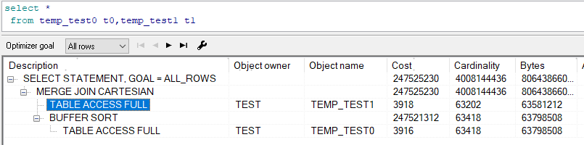
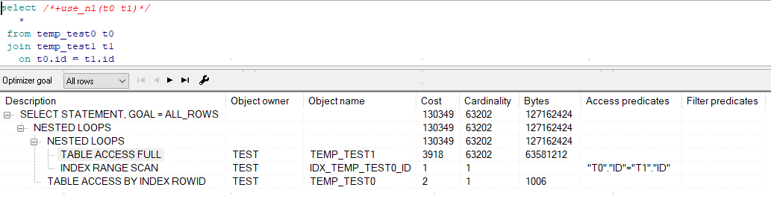
案例2--续
1. 笛卡尔积：出现时大部分情况会是SQL写少了条件；在SQL未写错时可能会出现，主要在ORACLE评估某些表的数据量非常少时可能使用。
2. 嵌套连接：最通用的连接方式。在获取较少量数据，且存在有效索引时进行连接时较优。大数据量连接时性能不如哈希连接和排序合并连接。连接时的表先后顺序对性能有较大影响。常要求小表在前，作为驱动表。

Slide 28
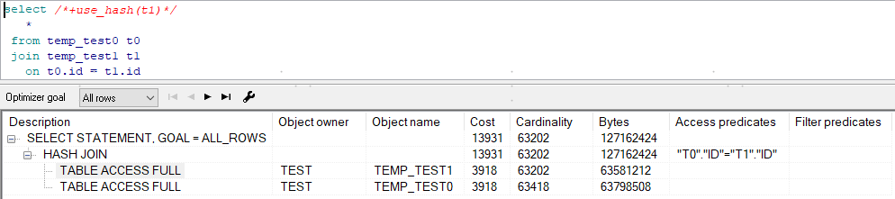
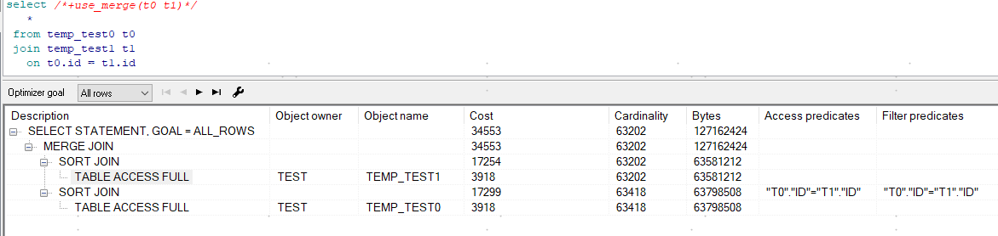
案例2--续
3. 哈希连接：大量数据连接时常用，小量数据查询连接时性能不如嵌套连接。连接时的表先后顺序对性能有较大影响。常要求小表在前，作为驱动表。
4. 排序合并连接：现实场景中使用少，在两表均有排序时可能使用。连接时与表先后顺序无关。

Slide 29
案例3
1. 案例说明：
对多张表进行连接了解执行计划的阅读方法。
2. 试验与了解：
将多张表进行inner join 连接，阅读执行计划。理解分而治之的执行计划阅读方法。
3. 要点：
SQL连接一般只能两表连接，然后其他的表再与其产生的连接结果集进行连接。
了解连接的起点一般是从缩进最深的地方看起，其一般为执行的起点部分。
找到起点部分后，然后从上向下看，上面的部分是外层循环部分，即驱动表，下面为被驱动表。
4. 推荐参考书籍 《Oracle性能诊断艺术》 第6.2.6节“分而治之”， P186
Notes:
-- 测试案例：
-- 9. 多表连接
-- 9.1 三表连接
select *
from temp_test0 t0
join temp_test1 t1
on t0.id = t1.id
join temp_test2 t2
on t1.id = t2.id
-- 9.2 多表连接
select /*+leading(t1 t0 t2 t3 t4 t5 t6 t7 t8 t9)*/
t1.id,t2.id,t3.id,t4.id,t5.id,t5.name,t6.id,t6.name,t7.id,t8.id,t9.id from
temp_test0 t0,temp_test1 t1,temp_test2 t2,temp_test3 t3,temp_test4 t4
,temp_test5 t5,temp_test6 t6,temp_test7 t7,temp_test8 t8,temp_test9 t9
where t0.id = t1.id and t1.id = t2.id and t2.id = t3.id and t3.id = t4.id and t4.id = t5.id
and t5.id = t6.id and t6.id = t7.id and t7.id = t8.id and t8.id = t9.id;

Slide 30
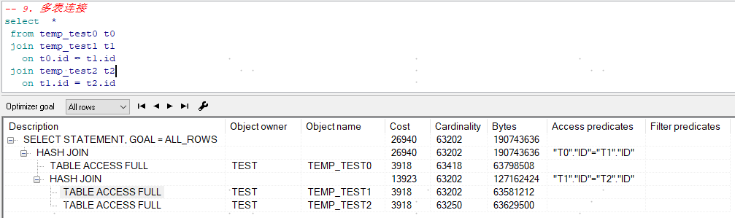
案例3--续
5. 示例--三表连接
起点在最深处，找到后分块查看。

Slide 31
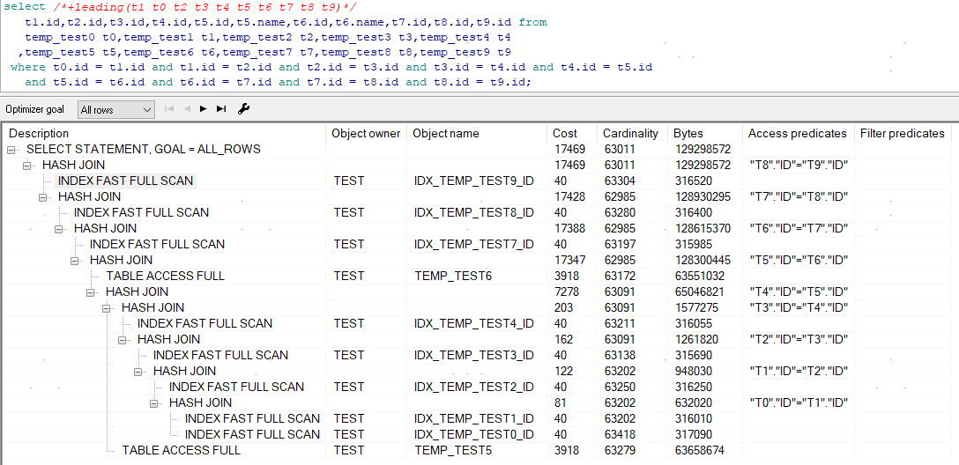
案例3--续
6. 示例--多表连接
起点在最深处，找到后分块查看。

Slide 32
案例4
1. 案例说明：
理解数据库分区的常见方法，并了解分区裁剪执行计划和并行SQL的执行计划。
2. 试验与了解：
创建HASH分区的表
创建RANGE分区的表
创建INTERVAL 范围分区的表
创建LIST分区的表
查看指定分区查询的执行计划
查看并行查询的执行计划
查看并行DML的执行计划
3. 推荐参考书籍 《品悟性能优化》 第8章 “ORACLE的分区技术及应用”， P133
4. 常见的创建分区表的两种方式
创建一个有分区定义的空表
创建一个根据查询结果并有分区定义的有数据的表【重点】

Slide 33
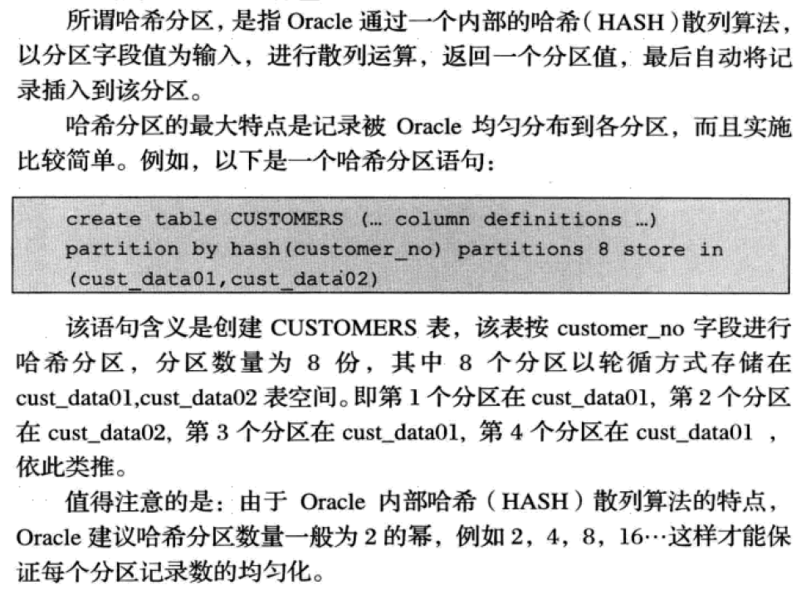
案例4--续
5. 创建HASH分区的表

Slide 34
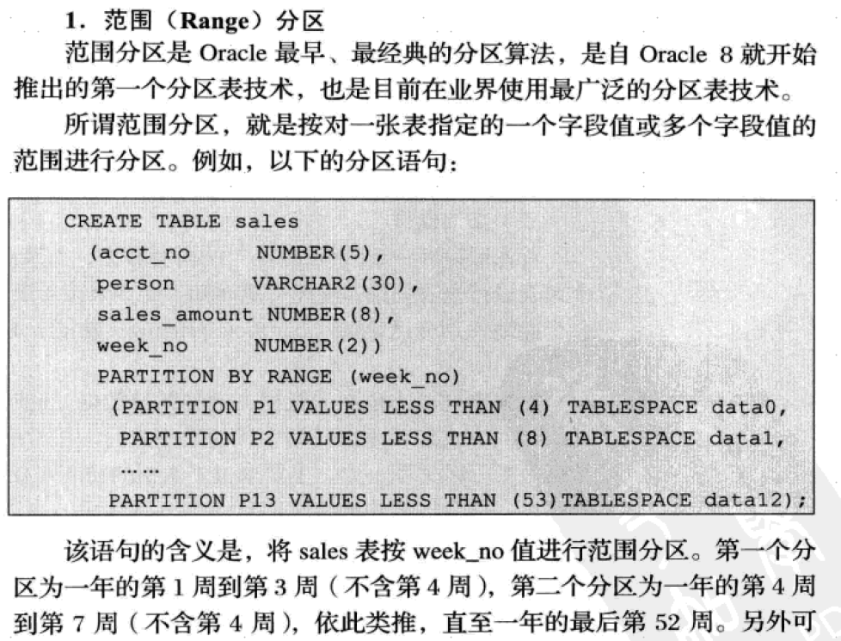
案例4--续
6. 创建RANGE分区的表

Slide 35
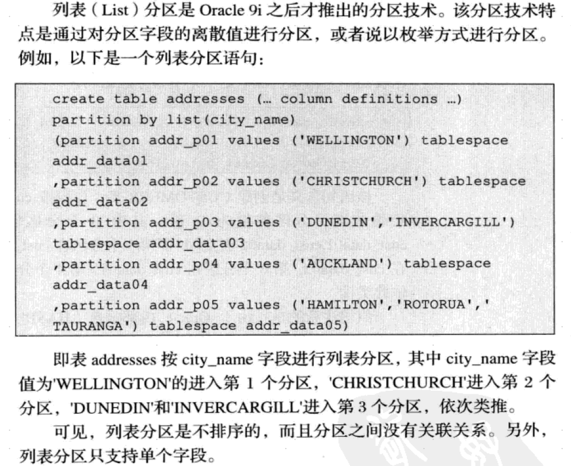
案例4--续
7. 创建LIST分区的表

Slide 36
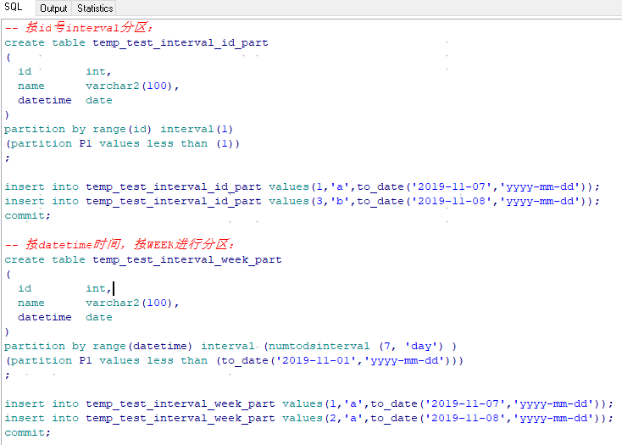
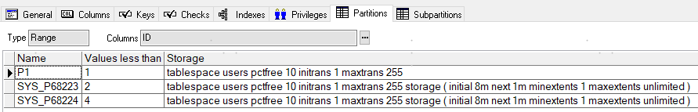
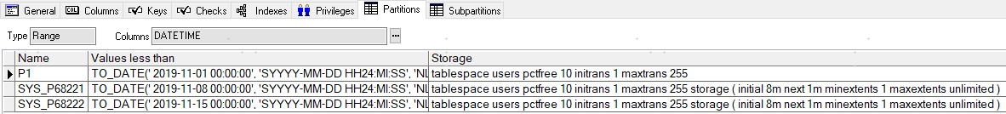
案例4--续
8. 创建INTERVAL 范围分区的表
Notes:
-- 10. 分区处理
-- 10.1 按id号interval分区：
drop table temp_test_interval_id_part;
create table temp_test_interval_id_part
(
id int,
name varchar2(100),
datetime date
)
partition by range(id) interval(1)
(partition P1 values less than (1))
;
insert into temp_test_interval_id_part values(0,'x',to_date('2019-11-07','yyyy-mm-dd'));
insert into temp_test_interval_id_part values(1,'a',to_date('2019-11-07','yyyy-mm-dd'));
insert into temp_test_interval_id_part values(2,'b',to_date('2019-11-08','yyyy-mm-dd'));
commit;
-- 10.2 按datetime时间，按WEEK进行分区：
drop table temp_test_interval_week_part;
create table temp_test_interval_week_part
(
id int,
name varchar2(100),
datetime date
)
partition by range(datetime) interval (numtodsinterval (7, 'day') )
(partition P1 values less than (to_date('2019-11-01','yyyy-mm-dd')))
;
insert into temp_test_interval_week_part values(0,'x',to_date('2019-11-05','yyyy-mm-dd'));
insert into temp_test_interval_week_part values(1,'a',to_date('2019-11-07','yyyy-mm-dd'));
insert into temp_test_interval_week_part values(2,'b',to_date('2019-11-08','yyyy-mm-dd'));
commit;

Slide 37
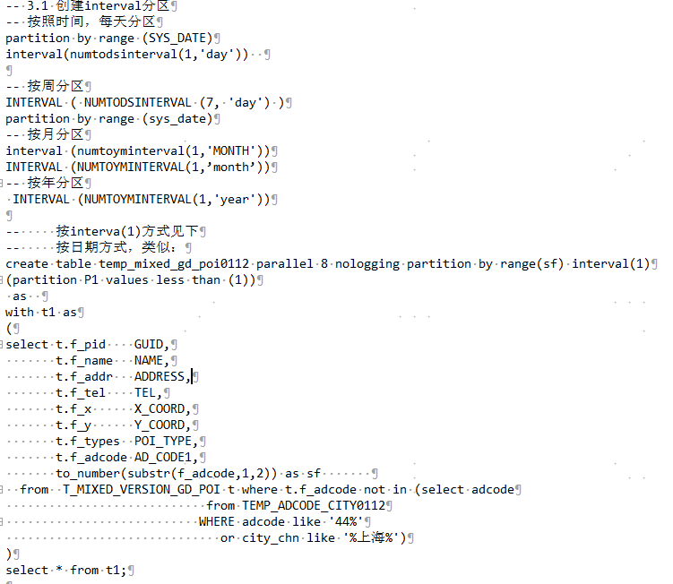
案例4--续
9. 根据查询创建INTERVAL 范围分区的表
Notes:
-- 3.1 创建interval分区
-- 按照时间，每天分区
partition by range (SYS_DATE)
interval(numtodsinterval(1,'day'))
-- 按周分区
INTERVAL ( NUMTODSINTERVAL (7, 'day') )
partition by range (sys_date)
-- 按月分区
interval (numtoyminterval(1,'MONTH'))
INTERVAL (NUMTOYMINTERVAL(1,’month’))
-- 按年分区
INTERVAL (NUMTOYMINTERVAL(1,'year'))
-- 按interva(1)方式见下
-- 按日期方式，类似：
create table temp_mixed_gd_poi0112 parallel 8 nologging partition by range(sf) interval(1)
(partition P1 values less than (1))
as
with t1 as
(
select t.f_pid GUID,
t.f_name NAME,
t.f_addr ADDRESS,
t.f_tel TEL,
t.f_x X_COORD,
t.f_y Y_COORD,
t.f_types POI_TYPE,
t.f_adcode AD_CODE1,
to_number(substr(f_adcode,1,2)) as sf
from T_MIXED_VERSION_GD_POI t where t.f_adcode not in (select adcode
from TEMP_ADCODE_CITY0112
WHERE adcode like '44%'
or city_chn like '%上海%')
)
select * from t1;

Slide 38
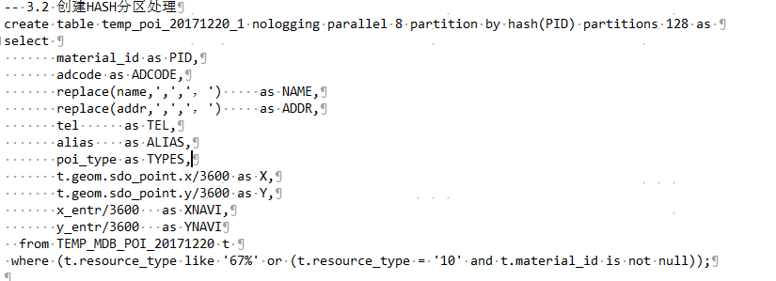
案例4--续
10. 根据查询创建HASH分区的表
Notes:
create table temp_poi_20171220_1 nologging parallel 8 partition by hash(PID) partitions 128 as
select
material_id as PID,
adcode as ADCODE,
replace(name,',','，') as NAME,
replace(addr,',','，') as ADDR,
tel as TEL,
alias as ALIAS,
poi_type as TYPES,
t.geom.sdo_point.x/3600 as X,
t.geom.sdo_point.y/3600 as Y,
x_entr/3600 as XNAVI,
y_entr/3600 as YNAVI
from TEMP_MDB_POI_20171220 t
where (t.resource_type like '67%' or (t.resource_type = '10' and t.material_id is not null));

Slide 39
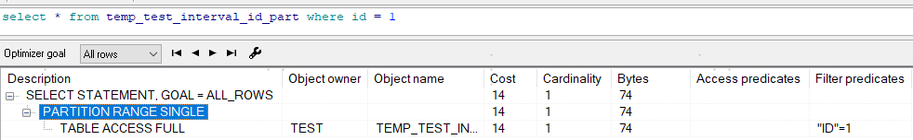
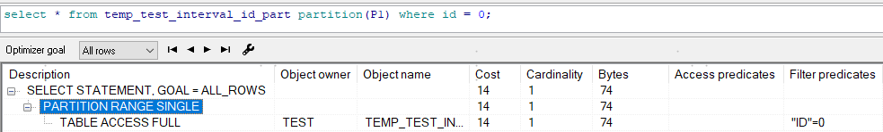
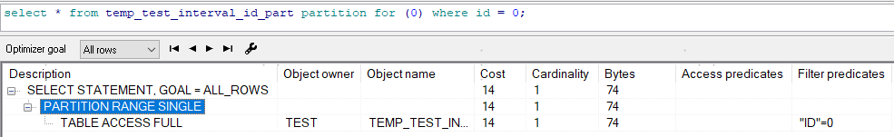
案例4--续
11. 查看指定分区查询的执行计划
查询指定指定分区的语法主要有三种 select * from xx_tab partition(partition_name);
select * from xx_tab partition for (xx_value);
select * from xx_tab where xx_part_col = xx_value;

Slide 40
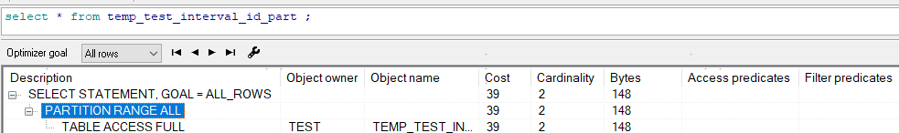
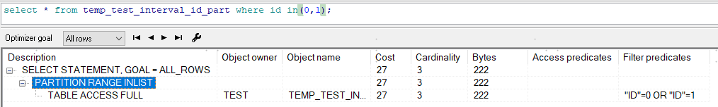
案例4--续
12. 分区查询的执行计划常见方式
PARTITION RANGE ALL : 分区表全扫描
PARTITION RANGE INLIST : 指定范围的分区扫描
PARTITION RANGE SINGLE : 单分区扫描

Slide 41
案例4--续
13. 并行SQL标准使用方法
并行查询使用方法：
SELECT /*+PARALLEL(8)*/ * FROM XX_TAB;
并行DML使用方法：
ALTER SESSION ENABLE PARALLEL DML;
UPDATE /*+PARALLEL(8)*/ XXX
SET XXX...
WHERE XXXX..;
COMMIT;
ALTER SESSION DISABLE PARALLEL DML;

Slide 42
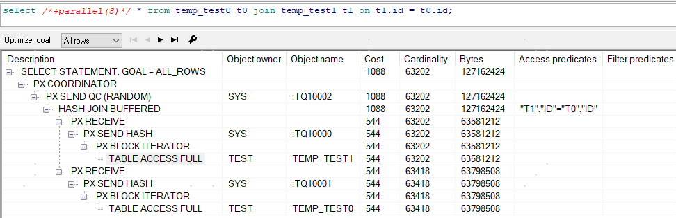
案例4--续
14. 查看并行查询的执行计划
PX COORDINATOR
PX SEND QC(RANDOM)
PX RECEIVE
.......

Slide 43
PART 03
典型案例

Slide 44
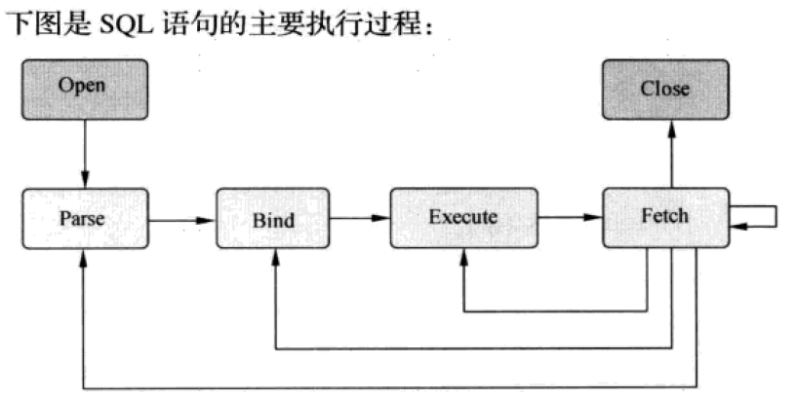
案例1
1. 案例：ORACLE数据库中批量插入低效方式，假设插入数据1000万，每1000条一个批次插入。
BEGIN
INSERT INTO XXX VALUES (...);
INSERT INTO XXX VALUES (...);
...
END;
2.案例分析：高频低成本业务,重点在于SQL预编译降低SQL parse开销。
该案例为程序员模拟mysql insert into values(..),(..) 方式，认为能高效插入。但实际性能不高。
原因为：每次SQL执行时，ORACLE数据库均需对该SQL进行解析【如上图的Parse步骤】并产生一个执行计划，其为高CPU开销。该类SQL由ORACLE执行时，解析SQL文本并产生执行计划的时间占比一般为95%以上，执行SQL时间占比5%以下。
3. 性能优化方案：
程序代码使用parse+batch insert 功能，SQL解析与产生执行计划时间占比将为5%以下，执行SQL时间占比为99%左右。伪代码如下：
cursor.parse('insert into xx values(?,?,?...)
cusor.bin(...)
cursor.executemany(..,batch_size=10000)

Slide 45
案例1（续）
4. 更恶劣的案例
4.1 大批量的DML操作每次均提交
insert into xxx...;
commit;
insert into xxx ...;
commit;
.....

Slide 46
案例2
1. 案例：mysql 对3000万条数据的表进行导出处理，采取以下方式导出，每次100万条数据一个文件，30次导出。
select * from tab1 limit 1,1000000;
..
select * from tab1 limit 29000001,1000000;
2. 案例分析：低频高IO成本业务，重点在于快速找到数据起点，减少浪费。
假设表存储空间大小为10GB，由于mysql表的数据结构为索引组织表，采取limit xx,xx方式将不会用到索引。则30次的开销为：
第1个100万条数据： 查询前100万条数据并输出，成本=1/30*10GB
第2个100万条数据： 查询前200万条数据并丢弃前100万条，输出后100万条，成本=2/30*10GB
......
第30个100万条数据： 查询前3000万条数据并丢弃前2900万条，输出后100万条，成本=30/30*10GB
总成本= (1/30+2/30+...+30/30)*10GB=15.5*10GB=155GB
3. 性能优化方案
方式1： select * from tab1; 查询表1次，然后代码在输出100万条数据，产生一个新文件存储第2个100万。依次类推。
方式2： 使用索引方式,主键方式。
第1个100万，select * from tab1 where id>0 limit 1000000; 记录本次输出的最大id号,假设存储在变量a。
第2个100万，select * from tab1 where id>a limit 1000000; 记录本次输出的最大id号,存储在变量a。
......

Slide 47
案例3
1. 案例：ORACLE数据库中高并发查询低效方式。电信用户查询花费，每秒有1万人执行。
SELECT XXX FROM XX_TAB WHERE XX_USER = USER_A;
SELECT XXX FROM XX_TAB WHERE XX_USER = USER_B;
...
2.案例分析：高频低成本开销，与案例1同。并发效率提升的关键在于预编译共享执行计划，减少CPU开销。
该SQL由于每次执行的SQL文本都不同，导致每条SQL均需要产生一个执行计划。SQL简单，每次解析产生执行话占整个SQL的执行时间不多。但产生SQL执行计划为高CPU开销，一般会耗费0.001S左右。单个CPU1秒最大处理1000个SQL，每秒1万人执行类似SQL，将会占用大量的CPU运算时间。
3. 解决方案：
使用程序标准parse,bind方式执行。SQL只解析产生执行计划一次，其他会话均共用该执行计划。伪代码格式类似如下：
cursor.parse('select xxx from xx_tab where xx_user =?');
cursor.bind(...);
cursor.execute()

Slide 48
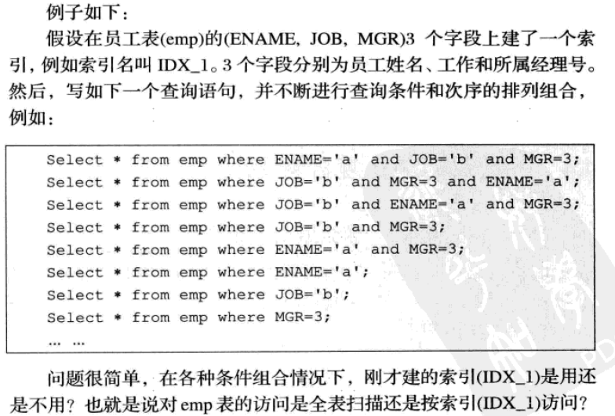
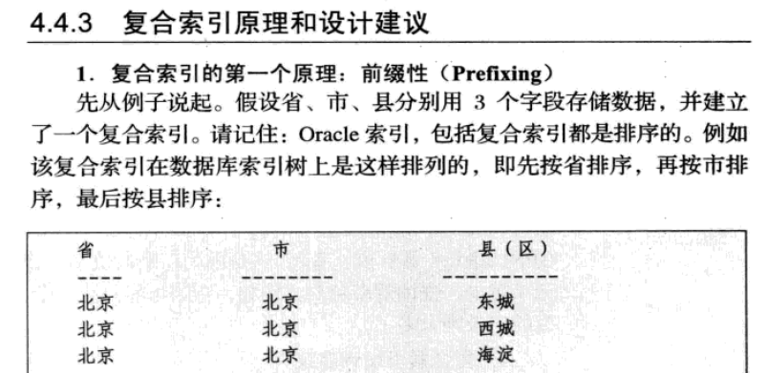
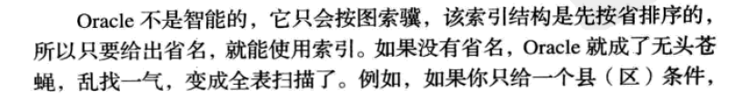
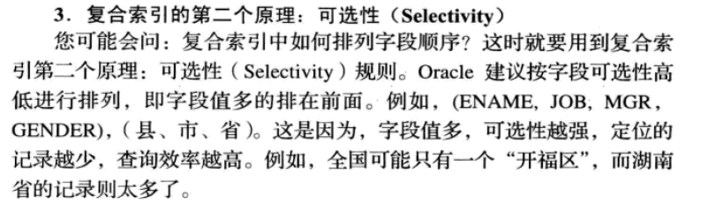
案例4
1. 案例：组合索引案例。索引需遵循前缀性原则和可选性两个原则。
2. 参考书籍：《品悟性能优化》4.4章。

Slide 49
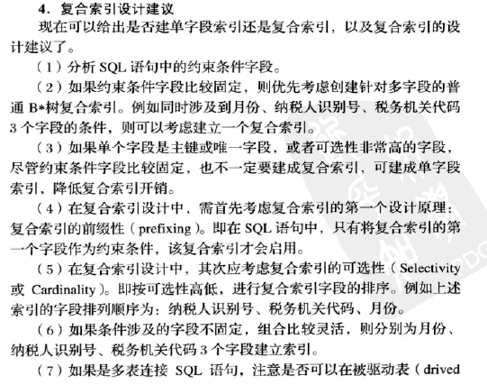
案例4
3. 组合索引设计原则
4. 组合索引设计补充原则
4.1 组合索引的前缀性原则优先级更高，直接决定SQL是否能用上该该索引。
4.2 组合索引的选择性原则会确定到底是使用该索引还是直接使用全表扫描。
4.3 当where语句中等值条件和范围条件同时存在时，想得到更好的性能常需将等值列放在前面。

Slide 50
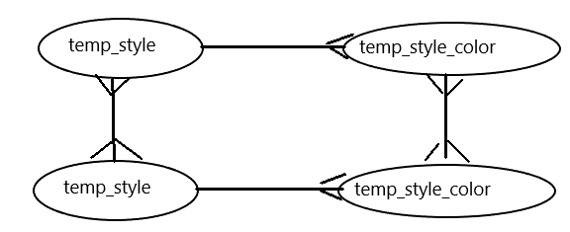
案例5
1. 案例关键词：
1:n,n:m关系，SQL改写。注意，该案例中建索引优化无效。
2. 案例：两对表性能分析案例。
select * from temp_style_color sc1,temp_style s1
,temp_style_color sc2,temp_style s2
where sc1.style_id = s1.style_id and s1.company_id = 'A1'
and sc2.style_id = s2.style_id
and nvl(sc1.color_code,' ') = nvl(sc2.color_code,' ')
and nvl(sc1.color_name,' ') = nvl(sc2.color_name,' ')
and nvl(s1.name,' ') = nvl(s2.name,' ');
3.案例分析：成本估算
temp_style 表数据量30万条, temp_style_color 表数据量约为 300万条。连接关系图表如上，除temp_style,temp_style_color连接为1:n关系外，其与其他连接均为n:m关系。
从以上连接关系图可知，当temp_style/temp_style_color 完成连接后，其与temp_style或temp_style_color 表进行连接时将会将其结果集翻上很多倍。性能问题极有可能在此步骤内产生。
Notes:
-- 11. 两对表的连接优化
-- 11.0. 清理所有的测试数据表
begin
for item in(select table_name from user_tables where table_name like 'TEMP_STYLE%' or table_name like 'TEMP_COLOR%') loop
execute immediate 'drop table '||item.table_name;
end loop;
end;
/
-- 11.1. 创建3张表，并插入测试数据
-- TEMP_COLOR ： 辅助表，400条数据，无需关注
-- TEMP_STYLE ： 10个子公司，30万条数据
-- TEMP_STYLE_COLOR ： 300万条数据左右，800种颜色对每个temp_style中的数据随机挑选10条
create table TEMP_STYLE
(
style_id INT,
name VARCHAR2(120),
company_id VARCHAR2(20),
company_name VARCHAR2(60)
) NOLOGGING;
INSERT INTO TEMP_STYLE
with t as
(
select level as style_id,rpad(to_char(level),30,'a') name from dual connect by level<=30000
)
select rownum as style_id,style.name,company.* from t style,
(select 'A1' as company_id, 'A1分公司' as company_name from dual
union all
select 'B1' as company_id, 'B1分公司' as company_name from dual
union all
select 'C1' as company_id, 'C1分公司' as company_name from dual
union all
select 'D1' as company_id, 'D1分公司' as company_name from dual
union all
select 'E1' as company_id, 'E1分公司' as company_name from dual
union all
select 'A2' as company_id, 'A2分公司' as company_name from dual
union all
select 'B2' as company_id, 'B2分公司' as company_name from dual
union all
select 'C2' as company_id, 'C2分公司' as company_name from dual
union all
select 'D2' as company_id, 'D2分公司' as company_name from dual
union all
select 'E2' as company_id, 'E2分公司' as company_name from dual
) company
;
COMMIT;
create table TEMP_COLOR
(COLOR_CODE VARCHAR2(10),
COLOR_NAME VARCHAR2(50)
) NOLOGGING;
truncate table TEMP_COLOR;
INSERT INTO TEMP_COLOR
select color.color_code||app_color.id as color_code
,color.color_name||app_color.id as color_name
from
(select cast(level-1 as varchar2(10)) as id from dual connect by level<=80) app_color,
(select '01' as color_code, '红色' as color_name from dual
union all
select '02' as color_code, '黑色' as color_name from dual
union all
select '03' as color_code, '黄色' as color_name from dual
union all
select '04' as color_code, '白色' as color_name from dual
union all
select '05' as color_code, '绿色' as color_name from dual
union all
select '06' as color_code, '紫色' as color_name from dual
union all
select '07' as color_code, '银色' as color_name from dual
union all
select '08' as color_code, '金色' as color_name from dual
union all
select '09' as color_code, '橙色' as color_name from dual
union all
select '10' as color_code, '蓝色' as color_name from dual
) color
;
commit;
-- select * from TEMP_COLOR;
-- drop table TEMP_STYLE_COLOR;
create table TEMP_STYLE_COLOR
(
style_color_id INT,
style_id INT,
color_code VARCHAR2(10),
color_name VARCHAR2(50)
) nologging;
truncate table TEMP_STYLE_COLOR;
INSERT /*+append*/ INTO temp_style_color
select rownum as style_color_id,style_id,color_code,color_name
from
(
select /*+parallel(8) no_merge*/
t1.style_id,color.*,
trunc(dbms_random.value()*800) as mod_value
from temp_style t1,TEMP_COLOR color
) where mod_value <=9
;
commit;
select count(1),count(distinct color_code),count(distinct color_name) from temp_style_color;
-- 随机删除约3%的数据。
-- 即部分STYLE_COLOR部分分公司销售
delete temp_style_color where
rowid in
(select prowid from
(
select /*+no_merge*/ trunc(dbms_random.value()*100) as mod_value,rowid as prowid from temp_style_color
)
where mod_value <=2
)
;
commit;
-- 11.2.创建与测试SQL相关的完整索引
create unique index uk1_temp_style_color on temp_style_color(style_color_id);
create index idx1_temp_style_color on temp_style_color(style_id);
create index idx2_temp_style_color on temp_style_color(style_id,color_code);
-- create index idx3_temp_style_color on temp_style_color(color_code,color_name);
-- drop index idx3_temp_style_color;
create unique index uk1_temp_style on temp_style(style_id);
create index idx1_temp_style on temp_style(name);
-- 11.3. 收集统计信息
call dbms_stats.gather_table_stats(user,'temp_style',method_opt => 'for all columns size auto');
call dbms_stats.gather_table_stats(user,'temp_style_color',method_opt => 'for all columns size auto');
select s.company_id,count(1) from temp_style_color sc,temp_style s
where sc.style_id = s.style_id
group by s.company_id;
-- 11.4. 测试案例
-- 11.4.0 开启SQL 执行跟踪
set autotrace traceonly;
set timing on;
-- 11.4.1 案例1： 使用直接连接方式
set autotrace traceonly;
set timing on;
select /*+ gather_plan_statistics test325*/ * from temp_style_color sc1,temp_style s1
,temp_style_color sc2,temp_style s2
where sc1.style_id = s1.style_id and s1.company_id = 'A1'
and sc2.style_id = s2.style_id
and nvl(sc1.color_code,' ') = nvl(sc2.color_code,' ')
and nvl(sc1.color_name,' ') = nvl(sc2.color_name,' ')
and nvl(s1.name,' ') = nvl(s2.name,' ');
-- 11.4.2 案例2： SQL改写，采取子查询的方式
-- 某一家分公司的热销产品数据
-- 所有分公司的产品数据
-- 按 产品名称和颜色【确定的产品】去查找所有子公司的这些产品的数据，以便于分析
-- 某子公司热销产品在其他分公司的销售情况
set autotrace traceonly;
set timing on;
SELECT /*+ gather_plan_statistics test310*/ * FROM
(select /*+no_merge*/ * from temp_style_color sc1 natural join temp_style s1 where s1.company_id = 'A1') t1,
(select /*+no_merge*/ * from temp_style_color sc2 natural join temp_style s2 ) t2
WHERE nvl(t1.color_code,' ') = nvl(t2.color_code,' ') and nvl(t1.name,' ') = nvl(t2.name,' ')
;
/*-- 检查数据量
select count(1) from TEMP_STYLE_COLOR;
select count(1) from TEMP_STYLE;
select count(1) from TEMP_STYLE where company_id = 'A';
*/
-- 11.5. 分析SQL执行情况
-- 11.5.1 查找SQL对应的SQL_ID。
select * from v$sqlarea t where t.SQL_TEXT like '%test1_5%';
-- 11.5.2 查看详细执行情况
select * from table(dbms_xplan.display_cursor('b44t5pbmk23tu',null,'advanced ALLSTATS'));
select * from table(dbms_xplan.display_cursor('35k600r3wk27m',null,'advanced ALLSTATS'));
select * from table(dbms_xplan.display_cursor('5n8n7zkqnjtzs',null,'advanced ALLSTATS'));

Slide 51
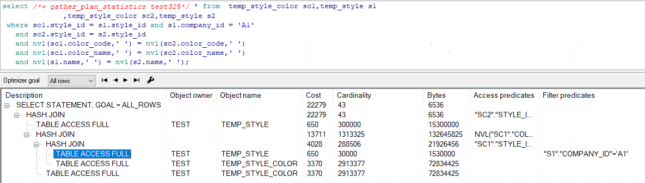
案例5--续
4. 执行计划
SQL连接步骤： TS2 HASH JOIN ((TS1 HASH JOIN TSC1) HASH JOIN TSC2 )
连接第1步： TEMP_STYLE （估算3000条）连接TEMP_STYLE_COLOR（估算2913377条） ，连接方式为哈希连接。预估结果集为288506条，成本开销共4028。
连接第2步： 第1步的结果集（估算288506条）连接TEMP_STYLE_COLOR（估算2913377条），连接方式为哈希连接。预估结果集为1313325条，成本开销共13711。
连接第3步：TEMP_STYLE（估算300000条）连接第2步结果集（估算1313325条），连接方式为哈希连接。预估结果集为43条，成本开销共22279。

Slide 52
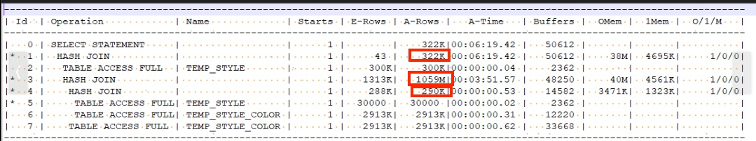
案例5--续
５. 实际执行详细跟踪：执行时间约6分钟。 分析该SQL的最终结果与执行计划发现，其数据量变化为 第1步连接： 结果集290K条数据，约30万条数据。
第2步连接： 结果集1059M条数据，约10亿条数据结果。第2步连接结果集翻3000倍。
第3步连接： 结果集322K条数据，约32万条结果数据。第3步连接将第2步的结果集缩减至1/3000。
结论：该SQL大量的运算消耗在无谓运算上。中间结果集翻3000倍后，最终结果集再缩减至1/3000。若能分析业务将中间结果虚耗的运算资源减少可大幅提升性能。

Slide 53
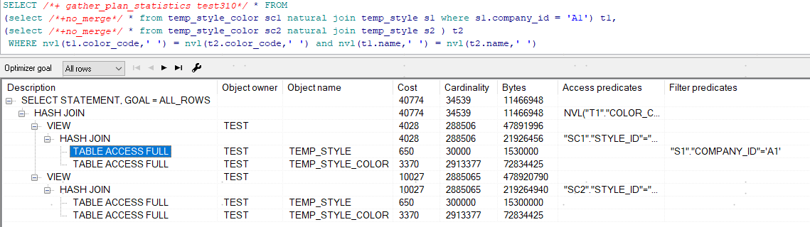
案例5--续
6. SQL改写后： SQL连接步骤： (TS1 HASH JOIN TSC1) HASH JOIN (TS2 HASH JOIN TSC2)
连接步骤解释(略)

Slide 54
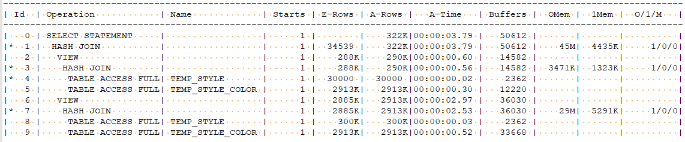
案例5--续
7. SQL实际执行情况跟踪：执行时间约0.5分钟。 (TS1 HASH JOIN TSC1) HASH JOIN (TS2 HASH JOIN TSC2)
第1步： 结果集 290K
第2步： 结果集2913K
第3步： 结果集 322K。即第1步结果集与第2步结果集其关系为1:n。连接的虚耗大为缩减。

Slide 55
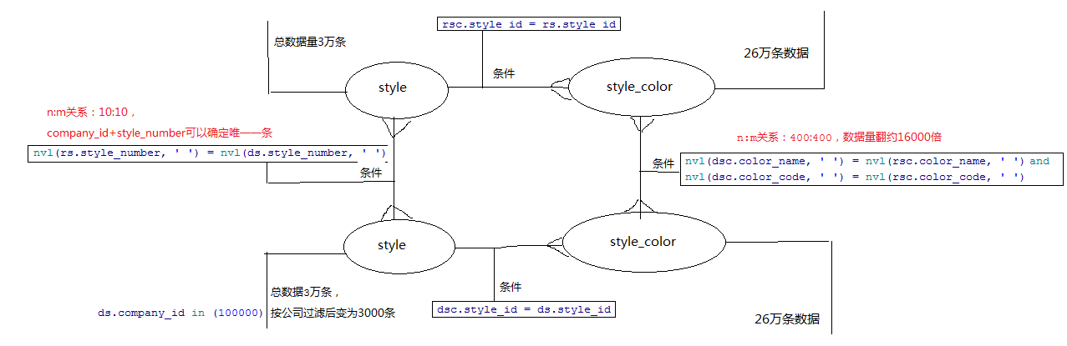
案例5--续
8. 真实案例执行情况：SQL连接关系图如下，执行时间11小时14分钟。

Slide 56
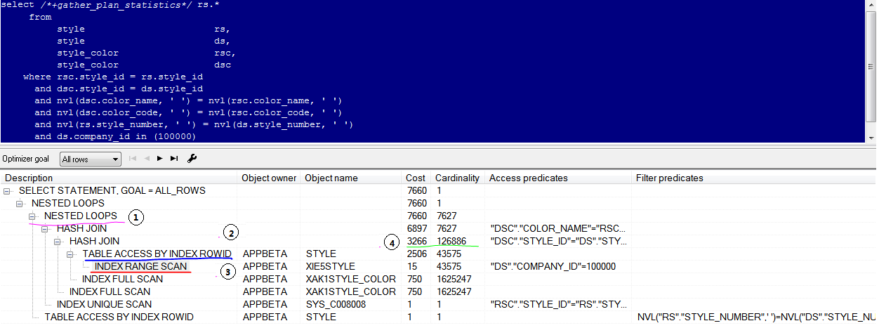
案例5--续
9. 真实案例（续）执行计划，执行时间11小时14分钟。

Slide 57
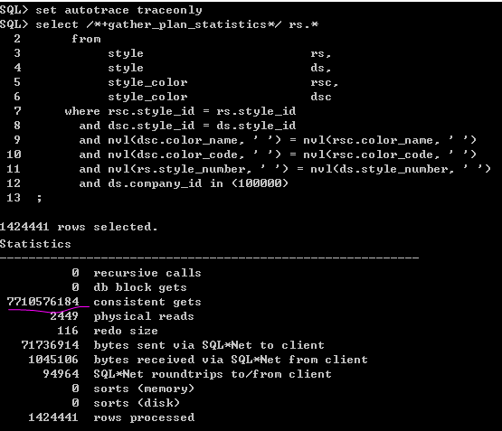
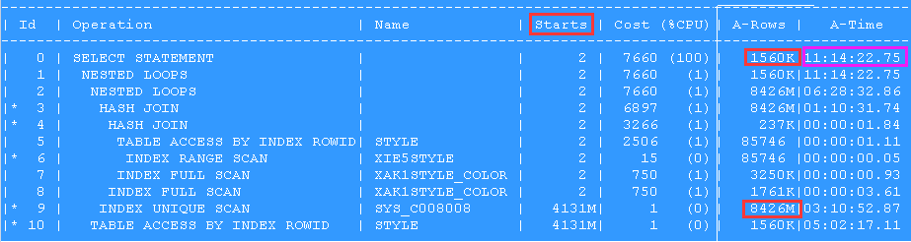
案例5--续
10. 真实案例（续）执行情况跟踪
返回142万条数据，一致读7710576184，执行时间11小时14分钟。SQL改写优化后，执行时间0.5分钟。

Slide 58
案例6
1. 案例关键词：
超大规模数据HASH去重，超大规模数据智能并行连接。
2. 案例：
收到客户提供的收派件订单地址数据5亿条。需计算GEO标准地址与坐标数据后返还给客户验证。
主要业务流程如下：
集合收派件地址，去重，产生唯一地址后，让mapa/mapc系统计算标准geo地址。难点：亿级数据去重。
geo结果数据入库。难点：亿级数据快速入库【使用SQLLDR方式入ORACLE库，略】。
将订单地址拆分为收件地址，派件地址2张表数据。
将收件地址与geo结果数据连接，产生收件标准地址表。难点：亿级数据连接。
将派件地址与geo结果数据连接，产生派件标准地址表。难点：亿级数据连接。
将收件标准地址表与派件地址表进行连接产生带标准地址的收派订单表。难点：亿级数据连接。
3. 技术难点：
亿级数据去重。
亿级数据连接。
4. 主要应对的技术方法：
亿级数据去重： 按地址进行HASH分区，然后基于每个分区去重。
亿级数据连接： 将两表按连接键进行HASH分区，然后进行并行智能连接。

Slide 59
案例6
5. 排序成本分析与技术使用：假设需排序的表为M块，成本开销简化为读写该表，开销为M块。
5.1 排序成本： 排序成本算法公式为M（读表开销）+c*MlogM（排序开销）+M（输出排序结果开销）。
当内存足以放下M时，排序可在内存中完成，其开销可以忽略。成本开销为M(读表)
当数据量较大时，可能只需要借用磁盘存储一次临时排序结果时，其成本开销为M（读表）+M（写中间排序结果）+M（读中间排序结果）+M（输出排序结果）。
当数据量超大时，可能会产生多趟排序，导致磁盘排序多次，效率低。成本开销可能变为c*M。5亿条数据的排序开销基本是这个计算公式。
5.2 排序优化方法：
将磁盘排序转为内存排序，降低开销。由于内存不足以存放下10亿地址数据，因而采取HASH分区，将10亿条数据拆分成1024个分区，每个分区约100万条数据，这样内存足以放下每个分区的数据，这样几乎可以忽略排序开销。
总成本开销=M（读表）+M（写HASH分区表）+M（读取每分区并进行排序）+M（写排序数据）=4M

Slide 60
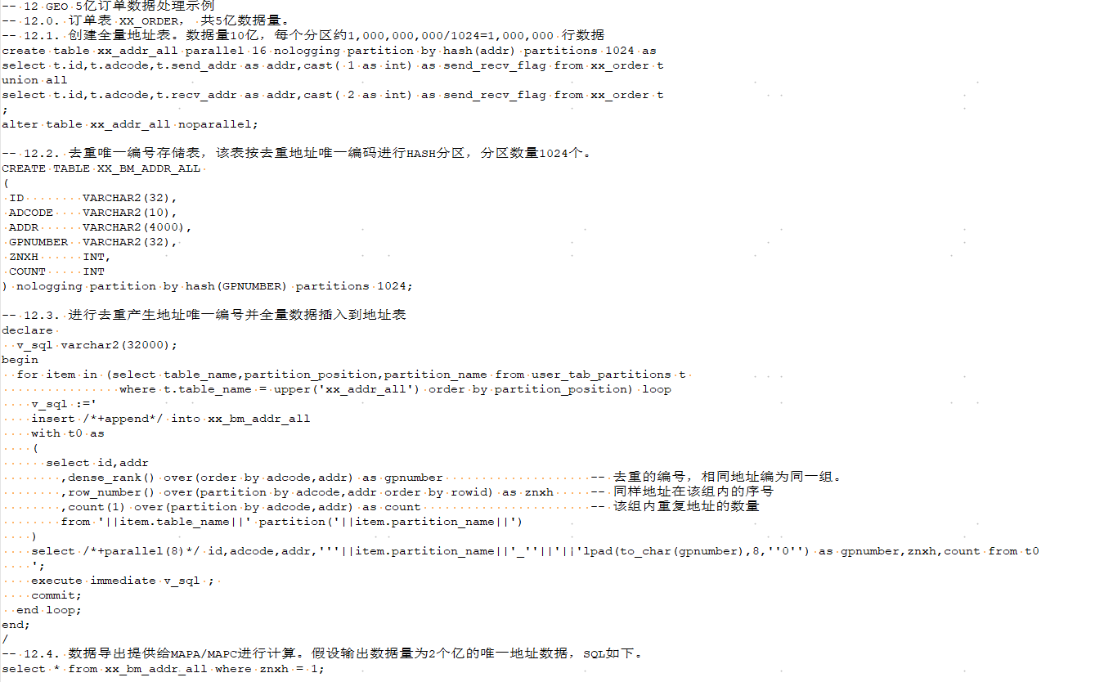
案例6
6. 亿级数据去重
处理方法：将数据按ADDR进行HASH分区为1024个，然后对每个分区进行去重唯一编号运算。
Notes:
-- 12 GEO 5亿订单数据处理示例
-- 12.0. 订单表 XX_ORDER， 共5亿数据量。
-- 12.1. 创建全量地址表。数据量10亿，每个分区约1,000,000,000/1024=1,000,000 行数据
create table xx_addr_all parallel 16 nologging partition by hash(addr) partitions 1024 as
select t.id,t.adcode,t.send_addr as addr,cast( 1 as int) as send_recv_flag from xx_order t
union all
select t.id,t.adcode,t.recv_addr as addr,cast( 2 as int) as send_recv_flag from xx_order t
;
alter table xx_addr_all noparallel;
-- 12.2. 去重唯一编号存储表，该表按去重地址唯一编码进行HASH分区，分区数量1024个。
CREATE TABLE XX_BM_ADDR_ALL
(
ID VARCHAR2(32),
ADCODE VARCHAR2(10),
ADDR VARCHAR2(4000),
GPNUMBER VARCHAR2(32),
ZNXH INT,
COUNT INT
) nologging partition by hash(GPNUMBER) partitions 1024;
-- 12.3. 进行去重产生地址唯一编号并全量数据插入到地址表
declare
v_sql varchar2(32000);
begin
for item in (select table_name,partition_position,partition_name from user_tab_partitions t
where t.table_name = upper('xx_addr_all') order by partition_position) loop
v_sql :='
insert /*+append*/ into xx_bm_addr_all
with t0 as
(
select id,addr
,dense_rank() over(order by adcode,addr) as gpnumber -- 去重的编号，相同地址编为同一组。
,row_number() over(partition by adcode,addr order by rowid) as znxh -- 同样地址在该组内的序号
,count(1) over(partition by adcode,addr) as count -- 该组内重复地址的数量
from '||item.table_name||' partition('||item.partition_name||')
)
select /*+parallel(8)*/ id,adcode,addr,'''||item.partition_name||'_''||'||'lpad(to_char(gpnumber),8,''0'') as gpnumber,znxh,count from t0
';
execute immediate v_sql ;
commit;
end loop;
end;
/
-- 12.4. 数据导出提供给MAPA/MAPC进行计算。假设输出数据量为2个亿的唯一地址数据，SQL如下。
select * from xx_bm_addr_all where znxh = 1;
-- 12.5. GEO数据回库表。
CREATE TABLE XX_GEO_ADDR_ALL
(
GPNUMBER VARCHAR2(32),
STANDARD VARCHAR2(4000),
X VARCHAR2(50),
Y VARCHAR2(50),
IS_GJ VARCHAR2(50)
) nologging partition by hash(GPNUMBER) partitions 1024;
-- 12.6. GEO数据SQLLDR入库(略)
-- 12.7. 产生SEND数据的标准地址连接表
create table xx_send_addr parallel 16 nologging partition by hash(id) partitions 1024 as
select /*+ordered use_hash(t2) pq_distribute( t2 none none) */
t1.id,t1.adcode as send_adcode,t1.addr as send_addr
,t2.standard as send_standar_address,t2.x as send_x,t2.y as send_y,t2.is_gj as send_is_gj
from xx_bm_addr_all t1 left join xx_geo_addr_all t2
on t1.gpnumber = t2.gpnumber
where t2.send_recv_flag = 1
;
alter table xx_send_addr noparallel;
-- 12.8. 产生RECV数据的标准地址连接表
create table xx_recv_addr parallel 16 nologging partition by hash(id) partitions 1024 as
select /*+ordered use_hash(t2) pq_distribute( t2 none none) */
t1.id,t1.adcode as recv_adcode,t1.addr as recv_addr
,t2.standard as recv_standar_address,t2.x as recv_x,t2.y as recv_y,t2.is_gj as recv_is_gj
from xx_bm_addr_all t1 left join xx_geo_addr_all t2
on t1.gpnumber = t2.gpnumber
where t2.send_recv_flag = 2
;
alter table xx_recv_addr noparallel;
-- 12.9. 产生SEND-RECV的ORDER标准地址表
create table xx_order_addr parallel 16 nologging partition by hash(id) partitions 1024 as
select /*+ordered use_hash(t2) pq_distribute( t2 none none) */
t1.id,t1.send_adcode,t1.send_addr,t1.send_standar_address,t1.send_x,t1.send_y,t1.send_is_gj
,t2.recv_adcode,t2.recv_addr,t2.recv_standar_address,t2.recv_x,t2.recv_y,t2.recv_is_gj
from xx_send_addr t1 left join xx_recv_addr t2
on t1.id = t2.id
;
alter table xx_order_addr noparallel;

Slide 61
案例6
7. 连接成本分析与技术使用：假设需连接的两表为M块与N块，成本开销简化为M与N。
7.1 连接成本： 大表连接最优方式为哈希连接。
公式为：M（读）+N（读）+M（写临时结果）+N（写临时结果）+M（读临时结果）+N（读临时结果）
当内存足以放下M或N时，公式变为M+N
当数据量较大时，可能只需要借用磁盘存储一次临时连接结果时，其成本开销M（读）+N（读）+M（写临时结果）+N（写临时结果）+M（读临时结果）+N（读临时结果）
当数据量超大时，可能会产生多次连接，导致读写磁盘多次，效率低。成本开销可能变为c*(M+N),c>3。5亿条数据的两表连接开销基本是这个计算公式。
7.2 连接优化方法：
将两表均按连接列进行HASH分区，让其中一个表的数据能在内存中完全放得下。这样按成对的HASH分区进行连接时，每次连接均为最优HASH连接，成本有c*(M+N)变为(M+N)。
总成本开销=M（读表）+M（写HASH分区表）+N（读表）+N（写HASH分区表）+M（读取每分区连接）+N（读取每分区连接）+X（写连接结果）<=4(M+N)
7.3 使用并行功能中的智能连接功能，让数据库并行操作自行连接两表的分区对，无需手工进行1024次指定分区对连接。
7.4 参考： 《Oracle性能诊断艺术》10.7节

Slide 62


案例6
8. 分区智能连接简要介绍

Slide 63

案例6
9. 亿级数据并行智能连接：将两表连接列按HASH进行分区，分区数量相同，然后使用智能分区连接方式进行连接。

Slide 64

小结
1. 高频低成本SQL性能提升主要方法是使用程序代码预编译技术。
2. 建立索引并能有效使用应遵循前缀性原则和选择性原则，建立组合索引时还应注意列的顺序。
3. 参见右图。SQL执行计划的连接顺序很重要，连接时应遵循1:n,1:1 关系优先连接，让连接结果集尽量减少，然后连接下一个表。当存在n:m的关系时尤其要注意，这个过程中是否有数据连接后中间结果集急剧膨胀后再急剧减少的情况，若有则一般都会有大量的资源用于无谓计算。
4. 索引不是万能的。合适的数据结构+足够未过期的统计信息+合适的连接方法+合理的连接顺序才是性能优化的要点。
5. 超大规模数据的处理，常会考虑并行、分区、智能连接等技术来提升性能。基本规则是，将多次反复读写临时数据至磁盘的方式尽量转为能在只需磁盘上读一次能完全放在内存中执行的方式。

Slide 65
PART 04
总结

Slide 66
总结
1. 性能优化中优化高频低开销SQL的主要方法是使用预编译功能，实现SQL执行计划共享，降低高频SQL每次编译生成执行计划的CPU开销。
2. 一个SQL的有效可执行计划可能有很多个，系统会自动挑选一个认为成本最低的执行计划执行。性能不佳一般都是缺少相关的表统计信息，缺少相关表的合适索引，或执行计划使用了不合理的连接顺序或不合理的连接方法导致。
3. SQL的连接一般仅能连接2表，然后将结果集与其他表进行连接，因此常使用分而治之方法阅读执行计划，查找SQL性能瓶颈点。了解单表访问的算法原理和两表连接的算法原理后非常有助于瓶颈点优化。
4. SQL性能优化的实质是优化表的数据结构，收集统计信息，并让SQL走合适的表连接顺序，且让其对每一步的连接选定好表与表的连接方式。一定要关注连接过程中的1:n，1:1，n:m关系。尤其n:m关系常造成性能极度低下。
5. 对单个表进行访问时，可以进行索引访问或全表扫描访问，由于索引访问为随机读取，全表扫描为顺序读取，同样读取1MB的磁盘数据时，顺序读取常比随机读取快10倍。因此使用索引访问和全表扫描有个平衡点，当需访问的数据量超过这个平衡点后，全表扫描更优。因而，常常建议扫描5%以下的数据量时建议考虑使用索引，但实际上平衡点可能是10%或1%，一般数据量越大平衡点百分比越低。

Slide 67
总结
6. 单表访问成本高低排序如下，性能优化时常关注排序和全表扫描与全索引扫描。
排序>全表扫描>全索引扫描>索引扫描（平衡点以下的数据量）。
7. 两表连接大部分情况使用嵌套连接，建立索引常常能提升其性能。但有时哈希连接会更优，主要依赖于索引能否有效过滤数据。
8. 大规模数据排序与连接的优化，主要是将对磁盘的多次读写减少，这样才能有效提升性能。

Slide 68

THANK YOU

